Slide 1
Gewicht - Allerlei Wissenswertes
Version: 26 April 2023
Dr. med. et Dr. scient. med. Jürg Eichhorn
CH-9100 Herisau
drje49@gmail.com
www.ever.ch

Slide 2
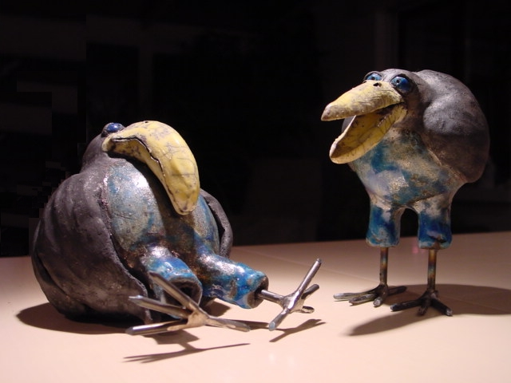
Herr und Frau “Schweizer”
Wir sind fast alle zu dick
Bildquelle Dr. med. Jürg Eichhorn / Ton-Art Künstlerin: Antje Bloch

Slide 3
Inhalt
Übergewicht - ein Überbleibsel der Evolution?
Adipositas - Ursachen und Wissenswertes
Grundumsatz und Energieverbrauch
Adipositas und Hormone - Auf Knopfdruck Hunger
Adipositas und weibliche Hormone
Adipositas und Neurotransmitter
Übergewicht und Folgen
Die Kohlenhydratfalle - Insulinresistenz
Das metabolische Syndrom - MetS
Das Bauchfett: Ein hormonproduzierendes Organ
Die Thermogenese - Wärmebildung
Die Dickmacher
Die Übergewichtsepidemie: Wir könnten es richtig machen!

Slide 4

Mark Twains Weg aus der Kalorienfalle
Der einfachste Weg zu einem schlanken und gesunden Körper
Die einzige Methode, gesund zu bleiben, besteht darin, zu essen, was man nicht mag, zu trinken, was man verabscheut und zu tun, was man lieber nicht täte Zitat: Mark Twain (1835-1910) amerikanischer Schriftsteller
Bild Dr. med. Jürg Eichhorn, Legian Beach, Bali, März 2012

Slide 5
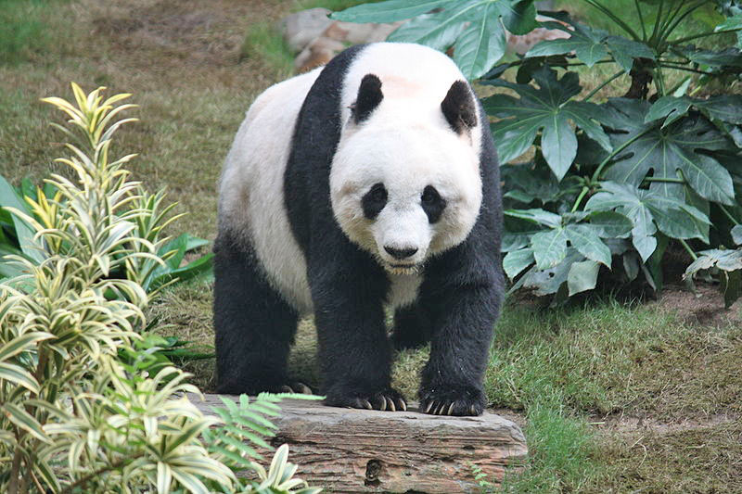
Panda - Grüntee
Panda - Grüntee: Gewichtsreduktion garantiert!
Ya`An - Sichuan/China: Düngung der Grünteepflanzen mit Panda-Dung
Ein Beutel mit 50 Gramm Panda-Grüntee kostet $3`500
Pro Tasse werden 3 Gramm benötigt
Eine Tasse Tee kostet somit etwa $210
Eine Tasse pro Mahlzeit macht $630 pro Tag
Bei diesen Tagespreisen bleibt für Essen nichts mehr übrig
So gesehen ist Panda-Grüntee der einzig wirklich wahre Weg zur definitiven Gewichtsreduktion….
Quelle Bangkok Post, March 20, 2012 / Bild Wikipedia

Slide 6
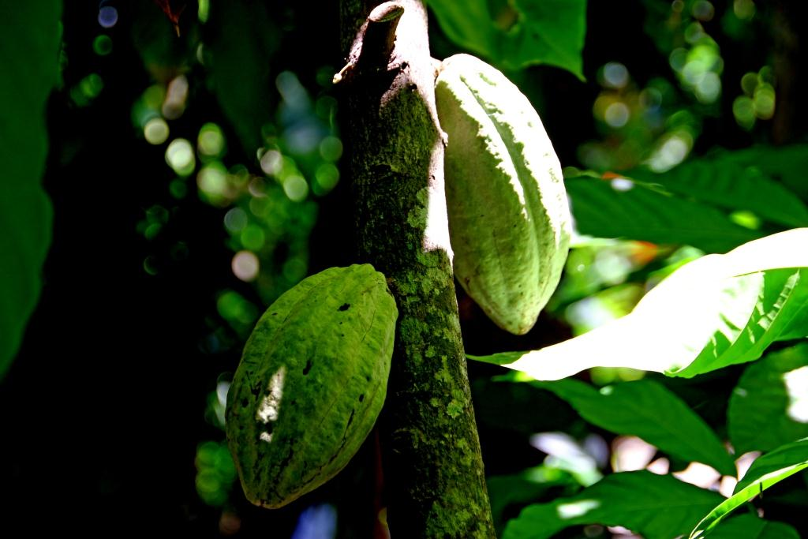
Die gute Nachricht zuerst
Regelmässiges Schokoladeessen macht schlank, aber:
Die Häufigkeit und nicht die Menge ist entscheidend
Studie der University of California mit 1000 Teilnehmern
Es scheint, dass die Zusammensetzung der der Kalorien und nicht nur die reine Menge bei den Auswirkungen auf das Gewicht eine Rolle spielt
Catechine vergrössern die Masse an schlanken Muskeln und lassen das Gewicht verringern. Zumindest Studien mit Nagetieren legen diesen Schluss nahe
Dunkle Schokolade senkt auch den Blutdruck und das Cholesterin und verbessert die Insulinempfindlichkeit
Quelle Medical Tribune, 13.4.12

Slide 7
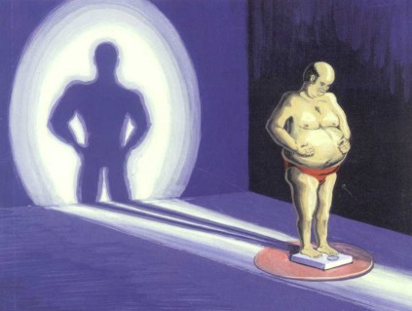
Wir leben im Fitnesszeitalter
Wer einen Schatten wirft, ist schon zu dick (Sally Perlinger)
Bildquelle unbekannt

Slide 8
Übergewicht - Ein Überbleibsel der Evolution?

Slide 9
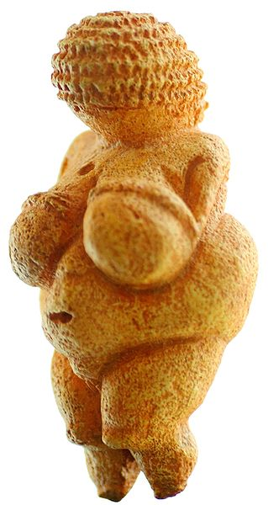
Venus von Willendorf - 25 000 Jahre alt
Fettleibige Frau mittleren Alters
Skulptur gefunden am 7. August 1908
Fundort Willendorf (Wachau)
Material: Kalkstein
Grösse: 11cm
Sehr wertvoll: 1998 erstmals der Bevölkerung gezeigt
Vor 20`000 bis 30`000 Jahren galt Übergewicht als ein Zeichen der Fruchtbarkeit
Bildquelle Wikipedia

Slide 10
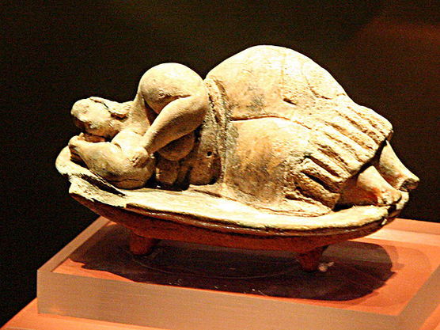
Schlafende Venus von Malta
Fettleibige Frau mittleren Alters
Ausgeprägte Rundungen aus der Steinzeit, rund 5000 Jahre jung. Terrakottafigur „Schlafende Venus“ im Archäologischen Nationalmuseum von Valletta
http://www.oeamtc.at/at/?id=2500%2C1369997%2C%2C

Slide 11
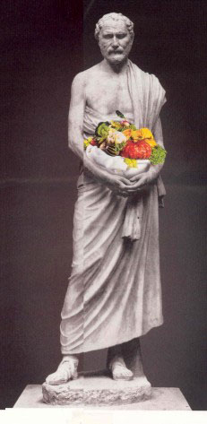
Adipositas - Erste Erkenntnisse
HIPPOKRATES (460-377 v. Chr.)
Adipositas = Folge von Überernährung und körperlicher Trägheit
Adipositas = Wichtige Ursache erhöhter Sterblichkeit
Bildquelle unbekannt

Slide 12
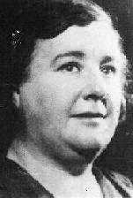
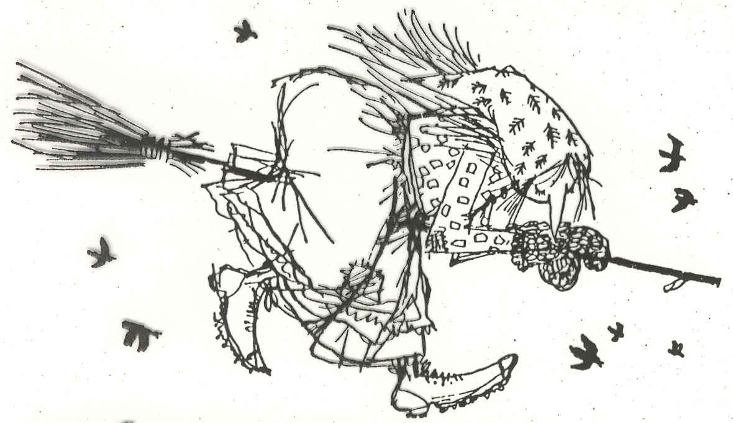
Mittelalter (400 - 1600)
Gekennzeichnet durch Niedergang der exakten Wissenschaft in westlicher Hemisphäre
Die «Hexe» Helen Duncan
Bildquellen unbekannt

Slide 13
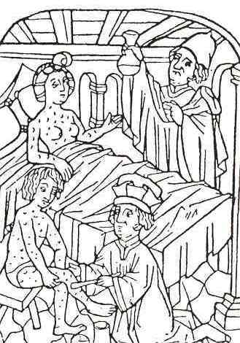
Neuzeit (ab 1600)
Zunehmend wissenschaftliche Schriften über Adipositas
1752 erste grössere « Fettleibigkeitsmonografie»
«A DISCOURSE ON THE NATURE, CAUSES AND CURE OF CORPULENCY»
Bildquellen unbekannt

Slide 14
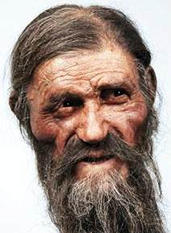
Zurück in die Steinzeit
Um die Moderne zu begreifen müssen wir zurück in die Steinzeit zu den Jägern und Sammlern
Bildquelle: Welt Online 02/2011

Slide 15
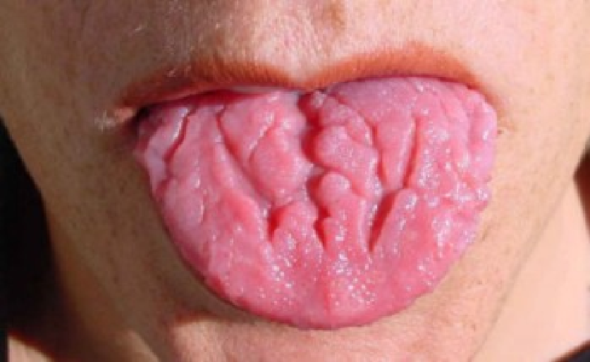
Zurück in die Steinzeit
Hunger schärft den Geschmackssinn
Leerer Magen: Süsses und Salziges wird besser wahrgenommen
Voller Magen: Süsses und Salziges wird schlechter wahrgenommen
Auf bitteren Geschmack wirkt sich Hunger nicht aus
Süsses und Salziges zeigten unseren Vorfahren bei der Nahrungssuche Essbares an
Bitterer Geschmack signalisierte ihnen Ungeniessbarkeit oder Giftigkeit
Bild: Dr. med. Jürg Eichhorn - Typische Säurezunge

Slide 16
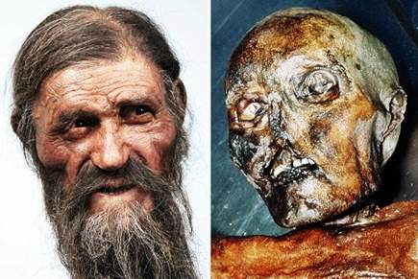
Zurück in die Steinzeit
Höhlenmenschen: Sonne weg - Licht aus!
Tag: Nahrungsaufnahme signalisiert dem Körper Aktivität
Nacht: Keine Nahrungsaufnahme/Ruhe = Signal für Regeneration
Regeneration: Ausschüttung von Wachstumshormon (WH) in der Hypophyse
WH: Freisetzung zu 80% nachts in den 2 Stunden vor Mitternacht → regeneriert den Körper, baut Fett ab und Muskulatur auf So sah Ötzi aus: Vom Wetter gegerbt und frühzeitig gealtert. Die Eismumie ist seit 1998 im Südtiroler Archäologiemuseum in Bozen ausgestellt
Bildquelle Welt Online 02/11

Slide 17
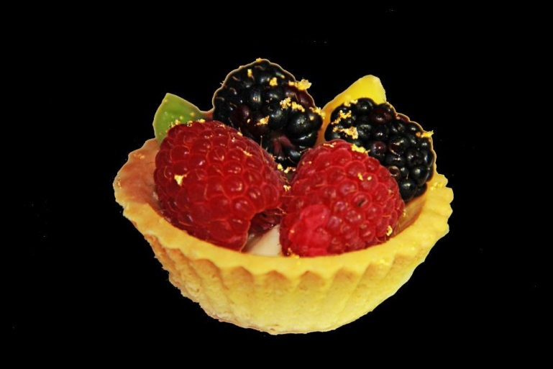
Zurück in die Steinzeit
Nachts arbeitet unser Körper auch: Fettsäurenabbau + Muskelaufbau
Aktivität/Sport: Keine Zeit für Muskelaufbau, weil mit Energiebereitstellung beschäftigt
Je mehr und je öfters tagsüber eine körperliche Aktivität erfolgt, desto mehr baut der Körper nachts aus Fettsäuren Muskulatur auf
Abendessen: Je kalorienreicher, je später, desto schlimmer: Essen: = Signal für Aktivität = Unterdrückung der Hypophysenaktivität = Keine Wachstumshormonfreisetzung = Keine Regeneration = Kein Muskelaufbau!
Bild: Dr. med. Jürg Eichhorn, Emirates Palace, Abu Dhabi

Slide 18
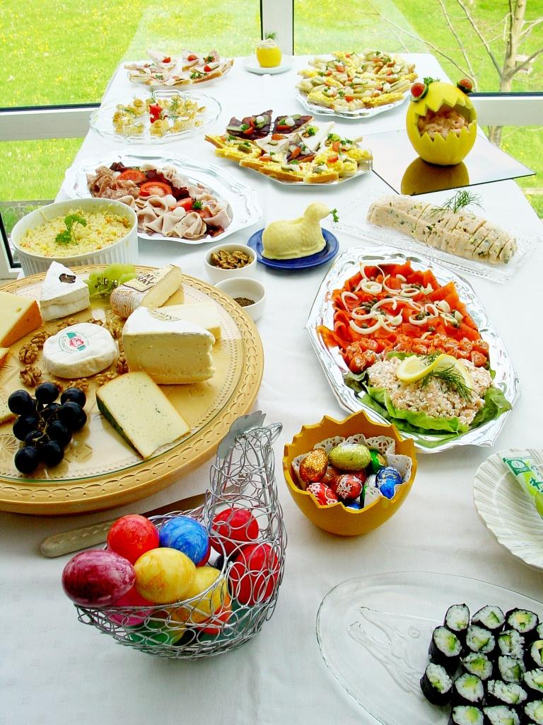

Dinner Cancelling macht Sinn
Abendmahlzeit legt Fettabbau in Ketten!
Bei allabendlichen Mahlzeiten mit Brot, Getreideprodukten und den schwerer verdaulichen tierischen Fetten, legen wir den nächtlichen Fettabbau in Ketten und wir dürfen uns nicht wundern, wenn der Körper mit der Zeit das Verbrennen von Fett buchstäblich verlernt
Die Mitochondrien, die Energiefabriken, verringern sich an der Zahl und es werden Arbeiter, Enzyme, entlassen
Dass der Pharmariese „Mitochondrien“ nach Jahren der weitgehenden Stilllegung nur mühsam und schleppend wieder auf Touren kommt, ist nur allzu verständlich
Bild links: Magazin Motorradundreisen / Bild rechts: Dr. med. Jürg Eichhorn

Slide 19
Zurück in die Steinzeit
Früher sinnvoll: Fettansammlung in Zeiten des Überflusses verbesserte das Überleben in einer Hungersnot
Frühzeit: Sinnvoll, sicherte das Überleben
Heute im Nahrungsüberfluss: Nicht mehr sinnvoll: Fettansammlung + Entzündung
Die Forschung der letzten Jahre hat gezeigt, dass bekannte Symptome der Adipositas, wie fehlendes Hunger- und Sättigungsgefühl bzw. mangelnde Dauer des Gesättigtseins, durch neuroendokrinologische Fehlfunktionen des Gehirns bedingt sind
Diese uns heute als Fehlsteuerung imponierenden Reaktionen sind auf die Zeiten von Hunger und Nahrungsmittelknappheit zurückzuführen
Überflussgesellschaft gibt es erst seit etwa 40 Jahren
Diese Zeit ist zu kurz, um eine Anpassung des Gehirns an die neue Situation zu ermöglichen
Quelle: Komplement. integr. Med .. 10/2008

Slide 20

Überlebensstrategien
Adipositas-Gene - Gute Gene!
In der Menschheitsgeschichte hatte derjenige die besten Chancen, Hungersnöte zu überleben und seine Gene weiterzuvererben, der, wenn Nahrung zur Verfügung stand, viele Kalorien aufnehmen und diese in Form von Körperfett effizient speichern konnte
Über Jahrmillionen hat die Evolution Menschen dieses ökonomischen genetischen Typs begünstigt
Erst in unserer Zeit mit Restaurants, Lebensmittelläden und Schnellimbissen an jeder Ecke ist daraus ein Nachteil geworden
Bild: Dr. med. Jürg Eichhorn, Käsetürmchen, Neue Blumenau, Lömmenschwil

Slide 21
Thrifty Genes - Die Ökonomiegene
Dicke Menschen = Jäger / Schlanke Menschen = Ackerbauer?
Jäger und Sammler reagierten vermutlich empfindlicher auf wechselnde Überfluss und Mangelphasen. Daher war der Evolutionsdruck zur Auswahl ökonomischer Genotypen entsprechend stärker als in Volksgruppen, die früh Ackerbau betrieben und Lebensmittel für den Winter einlagerten. Sie brauchten nicht so viel Körperfett zu speichern
Vielleicht haben solche Gruppen - die Ackerbauer - ihre Ökonomiegene im Zuge ihrer Entwicklung verloren
Es gibt durchaus Menschen, die essen können, was sie wollen, und dabei schlank bleiben - doch sie sind genetische Ausnahmen und nicht die Norm
Die meisten Menschen weisen ein genetisches Profil auf, das bei reichlicher Nahrungszufuhr zur Gewichtszunahme führt

Slide 22
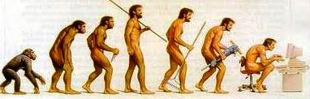
Es fehlen noch 1000 Generationen
1000 Generationen Evolution wären erforderlich, um uns an die moderne Ernährungs- und Lebensweise anzupassen!
Genetisch sind wir immer noch Jäger und Sammler
120 000 Generationen als Vegetarier
120 000 Generationen als Jäger und Sammler (Umstellung auf Jäger vor 1.8 Mio J)
500 Generationen Ackerbau/Domestizierung
10 Generationen nach industrieller Revolution
1 Generation in der Computerwelt
Bildquelle http://pro-gsiberger.blogspot.com/2009_09_05_archive.html

Slide 23
Die Evolution des Menschen
Wir leben mit dem Stoffwechsel eines Steinzeitmenschen in einer Überflussgesellschaft!
120‘000-150‘000 Generationen
120‘000-140‘000 Generationen
400-500 Generationen
Evolution des Menschen und der Ernährung
Vegetarier
Jäger und Sammler
Ackerbau
Genetisch sind wir noch immer Jäger und Sammler:
Es braucht rund 1000 Generationen für eine nachhaltige Anpassung an neue Ernährungsweisen

Slide 24
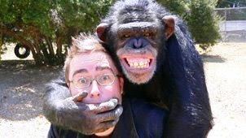
Umstellung: Vegetarier zum Jäger vor 1.8 Mio J
Die Folgen der eiweissreicheren Ernährung
Hirnmasse und Körpergrösse nahmen zu
Kürzere Stilldauer
Abstand zwischen den Geburten kürzer: Vermehrung
Zusammenhang zwischen Ernährung und Stilldauer: Bei allen Tierarten hören die Nachkommen dann auf zu säugen, wenn ihr Gehirn eine bestimmte Entwicklungsstufe erreicht. Diesen Punkt erreichen jene Tierarten, die mindestens 20 Prozent ihres Energiebedarfs mit Fleisch decken, früher als Pflanzen- oder Allesfresser. Entsprechend ist die Stilldauer beim Menschen (eiweissreichere Ernährung) kürzer als bei Gorillas oder Schimpansen
Textquelle NZZ 22.4.12 / Bildquelle unbekannt

Slide 25

Umstellung: Jäger zum Ackerbauer
Ackerbau: Weniger Eiweiss und gute Fette, dafür mehr Getreide
Steinzeit: Omega-6 Fettsäuren zu Omega-3 Fettsäuren Verhältnis = 1:1
Heute: bis 17 zu 1!
In der Buchenlochhöhle (Eifelhundsrück) haben schon Steinzeitmenschen gelebt
Soweit heute gesichert war die Ernährung des Menschen seit der Steinzeit durch ein konstantes Verhältnis zwischen gesättigten Fetten, Omega-6- und Omega-3-Fettsäuren gekennzeichnet. Erst als die menschliche Gesellschaft zu Ackerbau und Viehzucht überging, änderte sich die Ernährungsstruktur beträchtlich: Getreideüberschüsse: Erhebliche Zunahme der Kohlenhydrate!
Wie man heute weiss, ergaben sich schwerwiegende Konsequenzen:
→ Abnahme der Hirnmasse
→ Die Menschen wurden deutlich kleiner und starben erheblich früher
Bildquelle http://www.viatoura.de/gerolstein/fotogalerie/5.htm / l© TW Gerolsteiner Land GmbHt

Slide 26
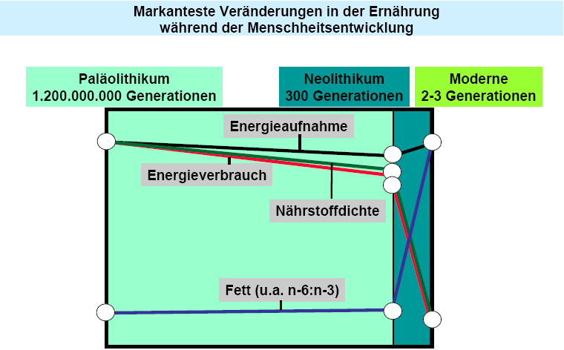
Überbleibsel der Evolution
Aufnahme - Verbrauch - Dichte
Bildquelle unbekannt

Slide 27
Adipositas - Ursachen und Wissenswertes

Slide 28

Ritter von Linder - Der Kühlschrankerfinder
Carl Paul Gottfried Linde, seit 1897 Ritter von Linde (1842 - 1934, München), erfand den «Dickmacher», den Kühlschrank
Das Übergewicht begann in den 70erJahren des letzten Jahrhunderts in der
Bevölkerung anzusteigen und wurde in den 80er-Jahren zur Epidemie
Zeitgleich wurde der Kühlschrank als unverzichtbarer Küchenbestandteil eingeführt
Vor der Kühlschrankära war es schwierig, Butter, Fleisch, Wurst und Öle über längere Zeit zu konservieren
Bildquelle Dr. med. Jürg Eichhorn

Slide 29

Ritter von Linder - Der Kühlschrankerfinder
Carl Paul Gottfried Linde, seit 1897 Ritter von Linde (1842 - 1934, München), erfand den «Dickmacher», den Kühlschrank
Das Übergewicht begann in den 70erJahren des letzten Jahrhunderts in der
Bevölkerung anzusteigen und wurde in den 80er-Jahren zur Epidemie
Zeitgleich wurde der Kühlschrank als unverzichtbarer Küchenbestandteil eingeführt
Vor der Kühlschrankära war es schwierig, Butter, Fleisch, Wurst und Öle über längere Zeit zu konservieren
Bild: Dr. med. Jürg Eichhorn

Slide 30
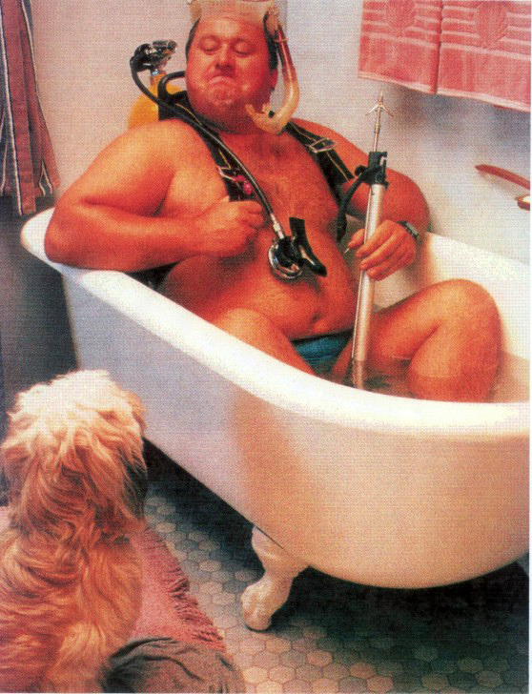
Adipositas - die Ursachen
Wodurch entsteht Adipositas
Umwelt: modern lifestyle
Psyche: unmotiviert - antriebsarm - frustriert depressiv
Bewegung: faul-apathisch-bequemlich
Stress: Neurotransmitter - Dysbalance - Serotonin-Mangel
Schlaf: gestörte Rhythmik - Tiefschlafdefizit
Hormone: Androgen - IGF1-Mangel - Insulin-Excess
Genetik: MC, 17 beta HSD, UCPs etc.
Ernährung: fett , süss, energiedicht, insulinotrop
Quelle Prof. Armin Heufelder - Bodenseekongress 2007 / Bildquelle: unbekannt

Slide 31
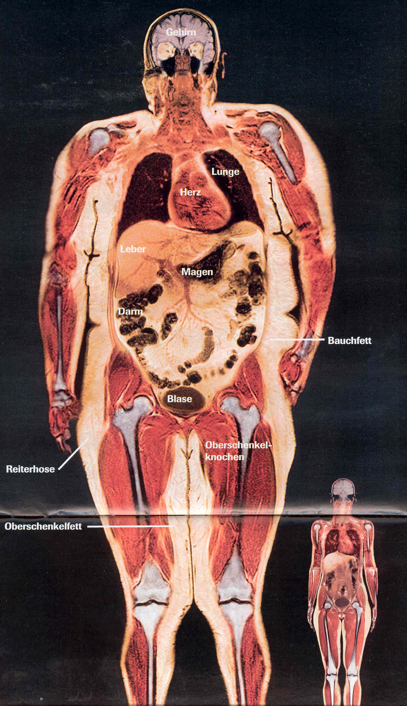
Adipositas - die Ursachen
Wodurch entsteht Adipositas
Pränatale Umwelt
Energiebilanz-Mangel an:
Neonatale Umwelt (Stillzeit)
Non-Exercise Activity: Bewegung im Alltag
Sozialer Status
Exercise Activity: Sport
Darmflora
Bildquelle unbekannt

Slide 32
Adipositas - die Ursachen
High-Tech führt zur Verfettung
Handy- und Fernbedienung ersparen uns die Bewegung: 20 mal täglich 20 m = 400 m Verlorene Gehstrecke pro Jahr = 400 mal 365 = 146 km 146 km = 25 Stunden Gehen 1 Stunde Gehen = 113 bis 226 kcal Nicht verbrauchte Energie = 2800 bis 6000 kcal = 0.4 bis 0.8 kg Fettgewebe
Quelle Prof. Armin Heufelder - Bodenseekongress 2007:

Slide 33

Energiebilanz und Adipositas
+25 kcal/Tag = +40 kg Fett in 40 Jahren
25 kcal/Tag (=3.5 g Butter oder 1 ½ Würfelzucker) über dem Energieverbrauch: = 9`000 kcal in einem Jahr = 90`000 kcal in 10 Jahren = 360`000 kcal in 40 Jahren = 40 kg Fett in 40 Jahren
Fünf Gummibärchen täglich (100 kcal) = 4 kg in 1 Jahr = 40 kg in 10 Jahren
Bildquelle www.lustich.de

Slide 34
Grundumsatz und Energieverbrauch

Slide 35


Energiebilanz: Aufnahme und Verbrauch
Am besten steuerbar: Nahrungsaufnahme und Aktivität
Grundumsatz: Frauen ca. 2200 kcal - Männer ca. 2600 kcal
Nahrungsaufnahme
Thermogenese (wärmende Nahrungsmittel)
Aktivitätsumsatz: Alltagsbewegung - Aktive Bewegung
Absorption - Energieverluste
Quelle: Vortrag PD Dr. med. Fritz Horber 09/06 / Bilder Dr. Med. Jürg Eichhorn, Bali März 2012

Slide 36
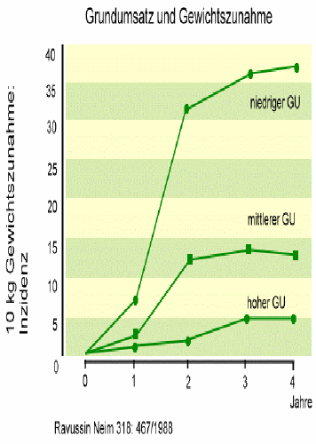
Grundumsatz und Gewichtszunahme
Hoher Grundumsatz - Weniger Gewichtsprobleme
Je niedriger der Grundumsatz - desto die Gewichtsprobleme

Slide 37

Grundumsatzsteigerung durch Sport
Der Grundumsatz ist von Faktoren wie Geschlecht, Alter, Körpergewicht, Körpergrösse, Muskelmasse, Wärmedämmung durch Kleidung und Gesundheitszustand (Fieber) abhängig
Erhöhung des Energieverbrauchs
Erhöhung des Arbeitsumsatzes durch körperliche Aktivität
Steigerung des Grundumsatzes durch Erhöhung der Muskelmasse und „exercise“ Effekte
Im Liegestuhl erfolgt keine Erhöhung des Grundumsatzes!
Bild: Erika Eichhorn, Dubai

Slide 38
Grundumsatz und Energieverbrauch
NEAT entscheidet über alles
Grundumsatz: 60%
Nahrungsthermogenese: 10%
Aktivitäts-Thermogenese: 30% = EAT + NEAT
EAT: Exercise-Activity-Thermogenesis = Fitness bezogenes körperliches Training, Sport = 15 bis 20%
NEAT: Non-Exercise-Activity-Thermogenesis = Bewegung im Alltag = 80 bis 85%
Quelle Prof. Armin Heufelder - Bodenseekongress 2007:

Slide 39
NEAT
Berufstyp - abhängige NEAT
Rollstuhlfahrer: 300 kcal/Tag
Sitzberuf - überwiegend: 700 kcal/Tag
Sitzberuf - teilweise: 1000 kcal/Tag
Stehberuf: 1400 kcal/Tag
Körperlich Arbeitender: 2400 kcal/Tag
Quelle Prof. Armin Heufelder - Bodenseekongress 2007:

Slide 40
NEAT
NEAT bei Adipositas stark eingeschränkt
Mayo Klinik Studie
Probanden mit Mikrosensoren bestückt zur Quantifizierung der Bewegungsmuster
Messungen alle halbe Sekunde über 10 Tage
Dicke sassen täglich 2.5 Stunden länger als Schlanke
Schlanke standen und bewegten sich täglich 2 Stunden länger als Dicke
Quelle Prof. Armin Heufelder - Bodenseekongress 2007:

Slide 41
Zappelphilipp und Zappelgen: Hohe NEAT
Das Körpergewicht: Gene spielen eine grosse Rolle
Unser Körpergewicht hängt zumindest zum Teil davon ab, wie viel wir essen. Ebenso wichtig ist jedoch, wie viel wir uns bewegen. Auch dabei spielen Gene eine grosse Rolle
Der Grundumsatz, die Anzahl der Kalorien, die wir täglich nur durch die grundlegenden Körperfunktionen verbrennen, unterscheiden sich von Mensch zu Mensch um bis zu 500 Kilokalorien
Ob der Stoffwechsel viel oder wenig Energie verbraucht, liegt in der Familie und ist somit genetisch bedingt
Eine weitere Eigenschaft, die bestimmt, wie schnell wir Kalorien verbrennen ist der Bewegungsdrang
Manche Menschen wippen ständig mit den Füssen, klopfen mit den Fingern und sind einfach zappeliger als andere Menschentypen
Auch diese Disposition ist Veranlagung

Slide 42
Zappelphilipp und Zappelgen: Hohe Neat
Bewegungsmenschen habe es leichter als «coach potatoes»
Ein Zappelphilipp reagiert sensibler auf Kalorien: Er bewegt sich unbewusst mehr, wenn er zu viel isst
Die Forscher haben ein Protein ausfindig gemacht, das bei Tieren den Bewegungsdrang erhöht. Spritzt man dieses Protein einer Ratte, flitzt sie schon bald im Käfig herum. Setzt man den Wirkstoff ab, wird sie wieder behäbig und faul. Es wurden bereits mehrere stoffwechselanregende Substanzen am Menschen getestet, darunter auch Dinitrophenol und Schilddrüsenhormone
Leider können aber beide Substanzen gravierende Nebenwirkungen haben und sind daher als Medikamente ungeeignet

Slide 43
NEAT und Adipositas
Bewegung kann man sammeln
Bildquelle unbekannt

Slide 44
Thermogenese
Gesamtenergieverbrauch:
Frauen ca. 2200 kcal - Männer ca. 2600 kcal
Komponenten des Gesamtenergieverbrauchs Grundumsatz: 70% Diätinduzierte Thermogenese (DIT) 10-15% (Nahrungsabhängiger Verbrauch) Aktivitätsinduzierte Thermogenese (AIT): 15%

Slide 45
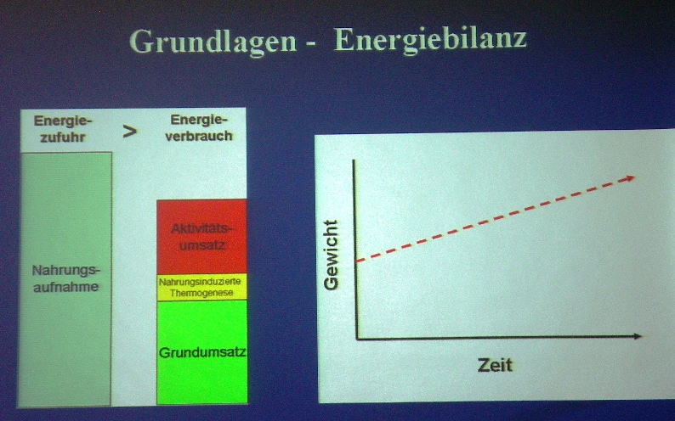
Energieverbrauch
Energiezufuhr höher als Energieverbrauch: Gewicht steigt
Bildquelle: Vortrag PD Dr. med. Fritz Horber 09/06

Slide 46
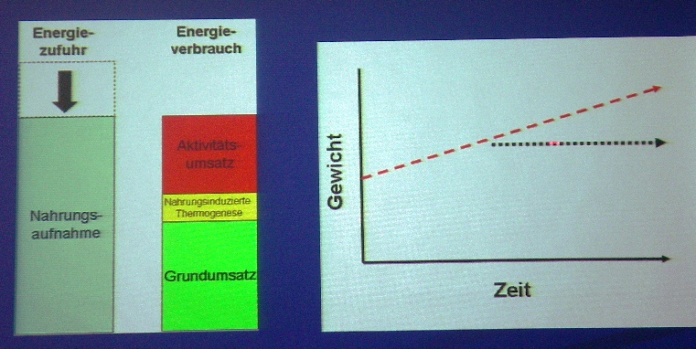
Energieverbrauch
Energiezufuhr gleich Energieverbrauch: Gewicht konstant
Bildquelle: Vortrag PD Dr. med. Fritz Horber 09/06

Slide 47
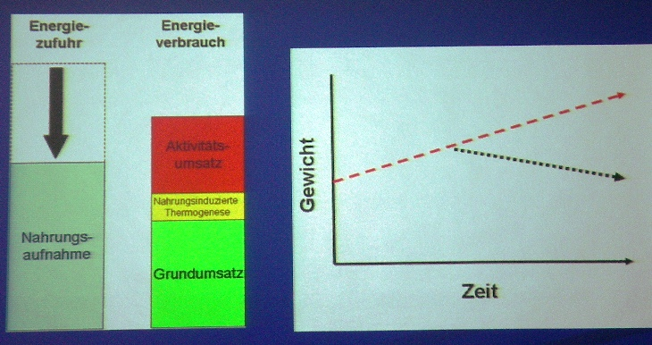
Energieverbrauch
Energiezufuhr kleiner als Energieverbrauch: Gewicht sinkt
Bildquelle: Vortrag PD Dr. med. Fritz Horber 09/06

Slide 48
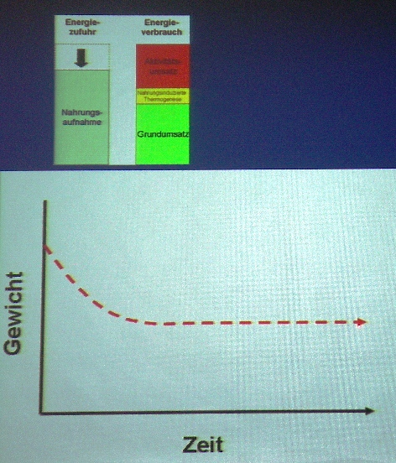
Energieverbrauch
Energiezufuhr über eine längere Zeit kleiner als Energieverbrauch: → Gewicht stagniert
Bildquelle: Vortrag PD Dr. med. Fritz Horber 09/06

Slide 49
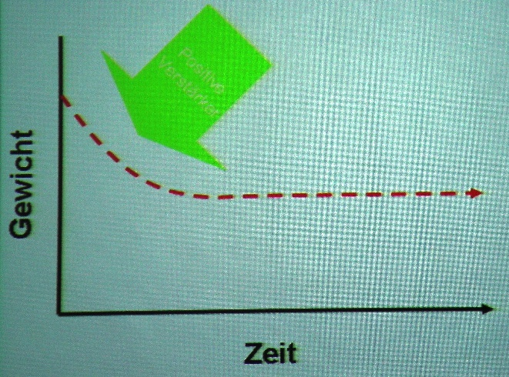
Energieverbrauch
Selbstwertgefühl und Motivation: ANFÄNGLICH HOCH
Bildquelle: Vortrag PD Dr. med. Fritz Horber 09/06

Slide 50
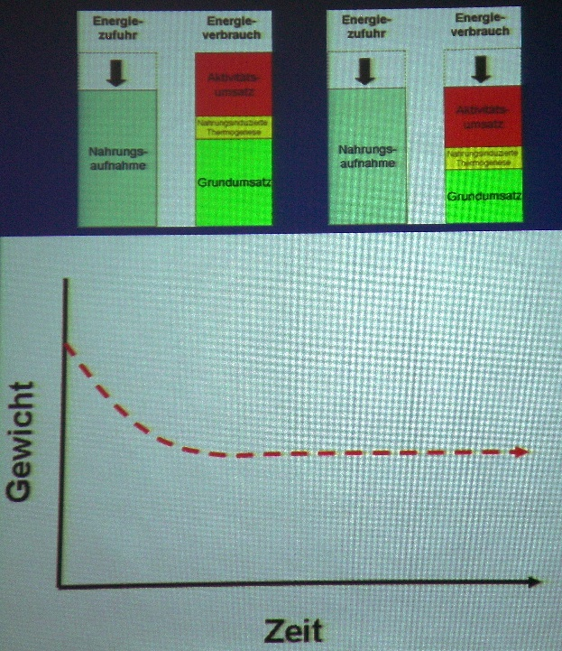
Energieverbrauch
Warum stagniert der Gewichtsverlust: Grundumsatz sinkt!
Bildquelle: Vortrag PD Dr. med. Fritz Horber 09/06

Slide 51
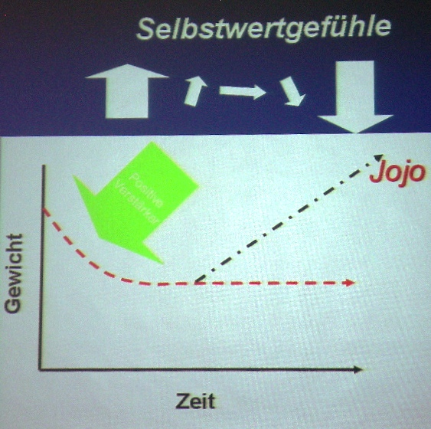
Energieverbrauch
Das Gewicht steigt, die Motivation ist zerstört: JOJO EFFEKT
Bildquelle: Vortrag PD Dr. med. Fritz Horber 09/06

Slide 52
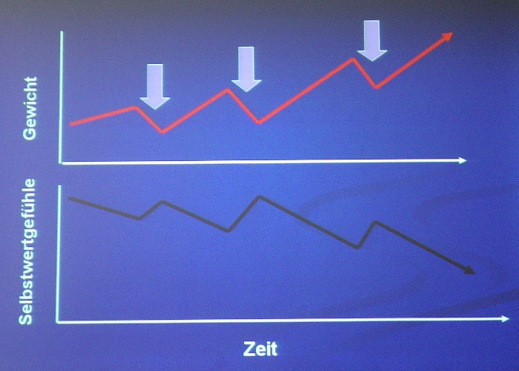
Energieverbrauch
Höheres Gewicht nach Diät: HERZRISIKO ERHÖHT!
Bildquelle: Vortrag PD Dr. med. Fritz Horber 09/06

Slide 53
Der Jo-Jo Effekt hat einen Namen: LPL
Lipoproteinlipase (kurz LPL)
Ein Enzym namens Lipoproteinlipase (kurz LPL) schleust Nahrungsfett in die Fettzellen
Übergewichtige sind überreich mit diesem Enzym ausgestattet, so dass mehr Fett eingelagert wird
Das Enzym wird überaktiv bei Schlankheitskuren, besonders wenn auf Fett fast ganz verzichtet wird
Der Übergewichtige holt dann aus jeder Kalorie noch mehr als sonst heraus und verwertet sie bis zum letzten
In Notzeiten mag dies zwar eine sinnvolle Stoffwechselfunktion sein, in Zeiten des Nahrungsüberschusses jedoch eher ein Stoffwechseldefekt
Die Überaktivität des LPL-Enzyms ist mitverantwortlich für den Jo-Jo-Effekt

Slide 54

Ausweg aus dem Dilemma
Grundumsatzsteigerung durch Sport und Thermogenese
Bild Dr. med. Jürg Eichhorn, Bali

Slide 55
Adipositas und Hormone Auf Knopfdruck Hunger

Slide 56
Fettsucht: Keine Frage nur des Willens
Fettsucht - Ein Hormondurcheinander
Keine Frage des Willens! "Früher dachten wir, Übergewicht sei die Folge von zu vielen Kalorien", sagt William A. Banks. "Heute wissen wir, dass auch Hormone eine Rolle spielen."
Das Hungergefühl, das solche Hormone auslösen, kann so stark sein, dass auch der willensstärkste Mensch machtlos ist. Friedman, dessen Entdeckung von Leptin die Erforschung von Präparaten zum Fettabbau entscheidend vorangetrieben hat, hält es für unfair, von stark fettleibigen Personen zu verlangen, die genetisch bedingte Neigung zum Dickwerden nur mit dem Willen zu besiegen
Jeder kann mit einer Diät einige Kilo abnehmen
Doch echte Fettsucht ist nicht durch Willenskraft in den Griff zu kriegen. Sie ist ein medizinisches Problem

Slide 57
Regulatoren von Appetit und Sättigung
Gewebehormone regulieren Appetit und Sättigung
Leptin (im Fettgewebe produziert) hemmt im Hypothalamus den Appetit und reguliert den Stoffwechsel
Neuropeptid-Y (NPY) stimuliert den Appetit und hemmt den Stoffwechsel
Adiponectin (im Fettgewebe produziert) vermindert die Insulinresistenz
Resistin (im Fettgewebe produziert) erhöht die Insulinresistenz
Ghrelin (im «leeren» Magen produziert) stimuliert den Appetit
Peptide YY3-36 (im Darm durch Nahrungskontakt induziert) hemmt den Appetit
Melanocortin-4-Rezeptor, aktiviert bei Gewichtszunahme und hohen Leptinspiegeln, dämpft den Appetit und aktiviert den Stoffwechsel

Slide 58
Hunger auslösend
Orexine: Pro-hyperglykämisch, appetitsteigernd, sättigungshemmend, Nahrungszufuhr-steigernd
Neuropeptid-Y (NPY) stimuliert den Appetit und hemmt den Stoffwechsel
TNF alpha, Interleukin 1 und 6
RBP 4
Ghrelin (im «leeren» Magen produziert) stimuliert den Appetit
Agouti-related peptide
Glukokortikosteroide
y-Aminobuttersäure(GABA)
Agouti-Gen-bezogenesProtein
Dynorphin
Galanin
Glutamat
Melanin-konzentrierendesHormon
Orexin-A
Quelle Prof. Armin Heufelder - Bodenseekongress 2007 /Komplement. integr. Med .. 10/2008

Slide 59
Sättigung auslösend
Anorexine: Antihyperglykämisch, appetithemmend, sättigungssteigernd, Nahrungszufuhr-bremsend
Leptin
Adiponectin
Peptid YY
Cholezyszokinin (CCK)
Visfatin
Glucagon-like-peptide-1 (GLP-1)
Amylin
Oxyntomodulin
Pankreatisches Polypeptid (PP)
Proopiomelanocortin (PPMC)
CorticotrophinfreisetzenderFaktor(CRF)
Kokain-und AmphetaminregulierendesTranscript
a-MelanozytenstimulierendesHormon
Quelle Prof. Armin Heufelder - Bodenseekongress 2007:

Slide 60
Leptin unterdrückt den Appetit
Leptin unterdrückt den Appetit und kurbelt den Stoffwechsel an
Irgendwann haben die Fettzellen im Laufe der Evolution begonnen, mit dem Gehirn zu kommunizieren
Welche Informationen da übermittelt wurden, begriff Friedman erstmals 1994, als er das Hormon Leptin entdeckte
Leptin ist Teil eines komplexen Systems, das Körperfett und Hungergefühl reguliert
Wenn wir zunehmen, setzen die Fettzellen Leptin frei. Das signalisiert dem Gehirn, es soll den Appetit unterdrücken
Wenn wir Fett verbrennen, sinkt der Leptinspiegel und der Appetit steigt
Das Hungerzentrum im Gehirn meldet dann: „Iss etwas"

Slide 61
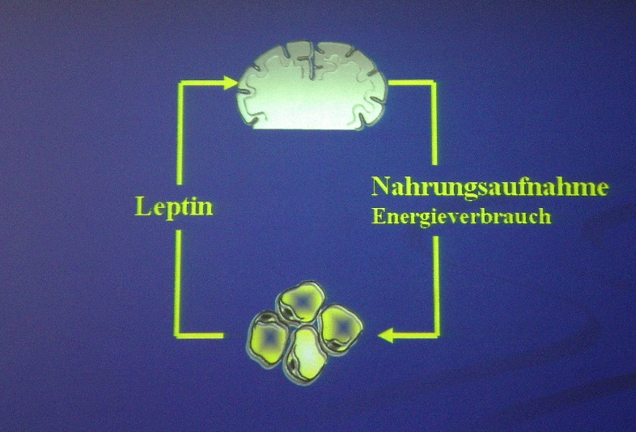
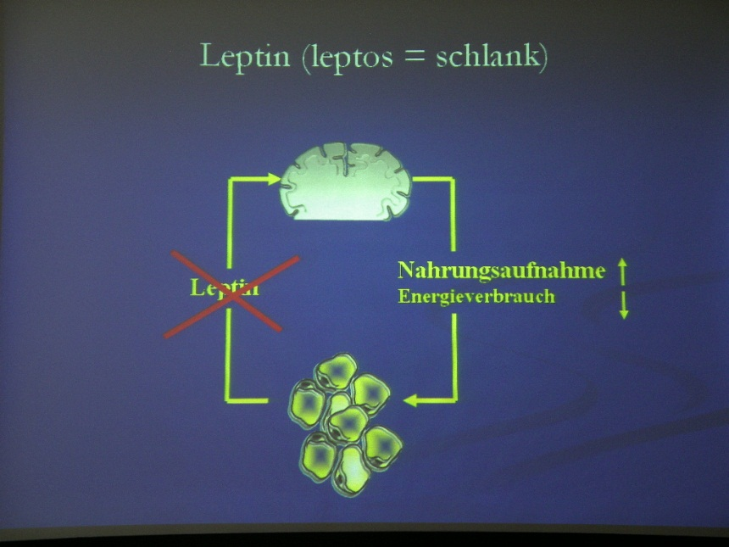
Leptin (leptos = schlank)
Leptin unterdrückt den Appetit und kurbelt den Stoffwechsel an
Niedrige Leptinspiegel signalisieren dem Gehirn Energiemangel und sind mit einer depressiven Stimmungslage verbunden

Slide 62
Leptin - Die Wunderpille?
Der Dicke hat immer Hunger
So paradox es klingt: 85 bis 90 Prozent aller Fettleibigen haben in Wirklichkeit einen erhöhten Leptinspiegel und trotzdem immer Hunger
Das Problem ist nicht, dass ihr Körper nicht genug Leptin produziert, sondern dass er kaum darauf reagiert
Dagegen fällt ausgerechnet das Hungersignal Ghrelin auch bei extremer Adipositas niemals aus
Je dicker man wird, desto kleiner wird das Sättigungsgefühl (Leptinresistenz) und je grösser der Hunger (Hungersignal Ghrelin funktioniert weiterhin)

Slide 63
Die Leptinresistenz - Hypothese
Blutfette verkleistern die Blut-Hirn-Schranke
Wenn ein Mensch zunimmt, steigt sein Triglyceridspiegel
Triglyceride verkleistern die Blut-Hirn-Schranke = Leptinblockade auf dem Weg von der Peripherie zum Hirn!
Die Betroffenen haben dann Hunger, essen mehr und nehmen weiter zu
Menschen mit einer Leptinresistenz benötigen einen höheren Leptinspiegel damit der Hunger vergeht
Wenn Fettzellen schrumpfen, fällt auch der Leptinspiegel: Dies löst Hungerattacken aus und verlangsamt den Stoffwechsel Das Gehirn interpretiert das als Hungersnot, speichert Energie und befiehlt möglichst viel zu Essen
Mit jedem verlorenen Pfund wird es schwieriger, abzunehmen

Slide 64
Der Stimulator Neuropeptid-Y
Neuropeptid-Y stimuliert den Appetit und dämpft den Stoffwechsel
Gewichtszunahme: Leptinfreisetzung: Appetit unterdrückt Stoffwechsel angekurbelt
Gewichtsabnahme: Neuropeptid-Y Freisetzung: Appetit stimuliert Stoffwechsel unterdrückt
Neuropeptid-Y ist erhöht bei erhöhter Sympathicusaktivität, sowohl im Stress wie auch beim Herzinfarkt
Ständig überhöhte Nahrungszufuhr lässt neue NP-Y-Bindungsstellen im Gehirn entstehen, die für den verstärkten Hunger bei Adipositas verantwortlich sein könnten. In diesem Abschnitt des Gehirns sind die fünf Zentralen für Hunger und Sättigung lokalisiert und mit den Regionen für Sehen, Riechen, Schmecken und Fühlen verbunden. Deshalb bekommen wir Hunger, wenn wir an einer Bäckerei vorbeigehen.
Quelle: Komplement. integr. Med .. 10/2008

Slide 65
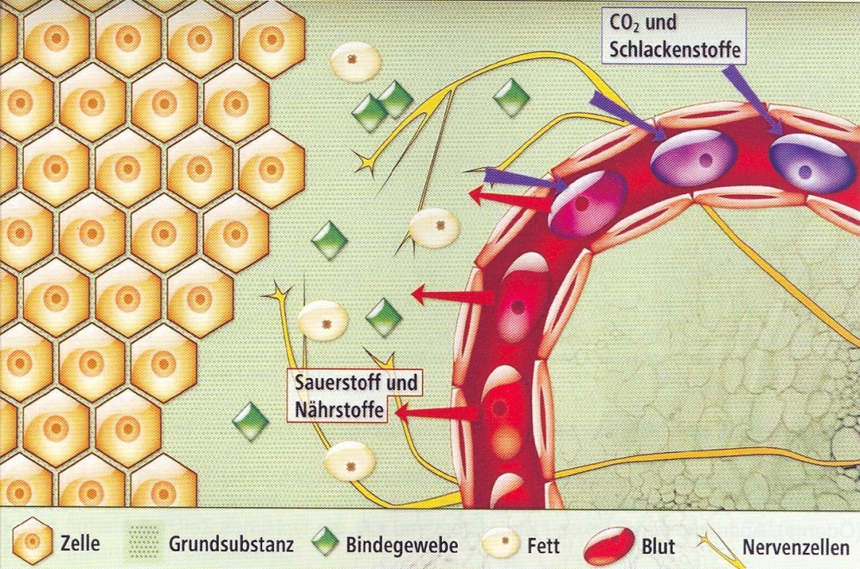
Das Grundsystem nach Pischinger
Endstation der vegetativen Nerven! Sympathicus injiziert Neuropeptid-Y direkt in die Gewebe
Andockstellen für Neuropeptid-Y sitzen, leider, auch auf Fettzellen mit dem Zweck, derzeit nicht benötigte Kalorien sofort in Fett umzuwandeln
Möglicherweise liegt hier eine Erklärung für die erschwerte Gewichtsabnahme im Stress
Bild: unbekannt

Slide 66
Die Konkurrenten: Leptin und Neuropeptid-Y
Die Wissenschaft sucht verzweifelt nach Neuropeptid-Y Hemmstoffen

Slide 67
Leptindefizienz
Leptinmangel als Gendefekt

Slide 68
Wenn die Sättigungsregulation versagt
Das Versagen der Sättigungsregulation ab einem krankhaft erhöhten BMI hat für den Adipösen dramatische Folgen
Die Rezeptoren im Gehirn werden resistent gegen die Sättigungssignale
Es werden neue Rezeptoren für Hungersignale gebildet
Die Blut-Liquor-Schranke wird für Sättigungssignale abgeschottet
Der Adipöse wird nie mehr satt
Schlimmer noch, Übergewichtige haben eine deutliche Einschränkung der Wahrnehmung, speziell des Sättigungsgefühls
Die Insulinresistenz ist verantwortlich für die eingeschränkte Wahrnehmungsfähigkeit
Bei diesen Personen ist im Hirn der «Hippocampus» verkleinert
Die Wahrnehmung, das Erkennen des Sättigungsgefühls, bessert sich bereits ab einer Gewichtsreduktion von 10%
Körperliche Aktivität erhöht auch die Fähigkeit zur Wahrnehmung
Schlüssel zum Erfolg: Ausgleich der neuroendokrinologischen Dysbalancen!
Quelle: Komplement. integr. Med .. 10/2008

Slide 69
Adipositas und weibliche Hormone

Slide 70
Hormonstörungen und Adipositas
Hormonstörungen als Wegbereiter der Adipositas
Östrogenmangel fördert die viszerale Adipositas
Östrogenexzess fördert die Gewichtszunahme
Androgenmangel beim Mann erhöht das Risiko für viszerale Adipositas, Insulinresistenz und Diabetes mellitus Typ 2
Androgenexzess (Doping, PCOS) bewirkt Insulinresistenz
Schilddrüse trägt selten bei zur Adipositas (Hypothyreose und längerfristige Hyperthyreose sind Risikofaktoren)
Glukokortikosteroide (endogene und exogene) fördern die viszerale Fettbildung
Bauchfett aktiviert Cortisol
Insulinresistenz fördert die viszerale Fettakkumulation
Quelle Prof. Armin Heufelder - Bodenseekongress 2007:

Slide 71
Hormonstörungen und Adipositas
Klimakterium, Östrogene und Bauchfett
Östrogenmangel fördert die viszerale Adipositas (Bauchfett)
Östrogenexzess fördert die Gewichtszunahme
17-beta-Östradiol vermittelt über ER-alpha die Leptinsensitivität im ventromedialen Hypothalamus
Östrogenmangel induziert Leptinresistenz (steigert Appetit, reduziert Sättigungsgefühl, reduziert Energieverbrauch und Antrieb zu körperlicher Aktivität)
Histamin und CRH sind dabei wichtige Mediatoren
Quelle Prof. Armin Heufelder - Bodenseekongress 2007:

Slide 72
Hormonstörungen und Adipositas
Östrogene und Bauchfett
Aromatase-Knockout Mäuse entwickeln grosse Mengen an Bauchfett, Insulinresistenz und Hyperleptinämie
Männchen entwickeln ein schweres metabolisches Syndrom mit fulimanter hepatischer Steatose (wie Männer mit Aromatase-Genmutation)
Progredienter und mit dem Alter zunehmender Phänotyp
Östrogensubstitution führt zu einer prompten Rückbildung sämtlicher metabolischer Störungen
Quelle Prof. Armin Heufelder - Bodenseekongress 2007:

Slide 73
Hormonstörungen und Adipositas
Östrogene spielen eine fulminante Rolle im Energiestoffwechsel
Viszerales Bauchfett
Leber
Skelettmuskulatur
Hypothalamus (Orexine, Anorexine)
Hyperinsulinämie, Insulinresistenz
Hyperleptinämie
Quelle Prof. Armin Heufelder - Bodenseekongress 2007:

Slide 74
Adipositas und Neurotransmitter

Slide 75
Das Dopamin-Belohnungssystem
Der Neurotransmitter Dopamin steigert die Wahrnehmungsfähigkeit
Ununterbrochen ist jeder Mensch Wahrnehmungen, Empfindungen, Eindrücken, Gefühlen ausgesetzt. Ein "gesunder" Mensch nimmt davon nur ungefähr 10 Prozent bewusst war. Verdoppelt sich der Anteil der bewussten Wahrnehmung auf 20 Prozent, so stehen die meisten Menschen kurz vor einem Nervenzusammenbruch
Das High-Gefühl beim Konsum von Drogen (Opiate, Kokain und Amphetamine, das verstärkte Empfinden von Glück, Freude und Zuversicht, wird auf eine verstärkte Ausschüttung von Dopamin zurückgeführt
Auch die körpereigenen Endorphine wirken auf diese Weise. Nikotin und Koffein stimulieren ebenfalls das Belohnungssystem

Slide 76
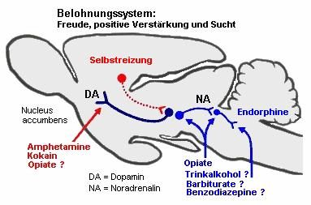
Das Dopamin-Belohnungssystem
Bildquelle: unbekannt

Slide 77
Der latente Dopaminmangel
Dopaminmangel
Die Parkinson Krankheit (=Vollbild des Dopaminmangels) beginnt schleichend. Frühzeichen werden oft noch nicht erkannt
Darüber hinaus gibt es eine grosse Zahl von diskreten Formen des Dopaminmangels, vor allem bei älteren Menschen, die unter der Schwelle des Parkinson-Vollbildes bleiben
Dabei finden sich nur einige der oben genannten Dopaminmangelsymptome in geringer Ausprägung, z. B. Bewegungsstörungen, Tagesmüdigkeit und Antriebsstörung, Interesselosigkeit oder abnormes Schwitzen
Durchaus nicht immer wird dabei an einen Dopaminmangel überhaupt nur gedacht
Häufiger werden Depressionen, Überlastungssyndrome oder psychovegetative Störungen diagnostiziert
Die souveräne, verantwortliche und mutige Kraft des Erwachsenenalters ist wesenhaft mit dem Dopamin verbunden. Bei einem Mangel an Dopamin werden wir kraftlos, müde und desinteressiert, lustlos und mürrisch

Slide 78
Der latente Dopaminmangel
Ginseng kräftigt die Dopaminaktivität
Für die naturgemässe Förderung der Dopaminaktivität darf eine uralte Heilpflanze nicht ausser Achtsamkeit bleiben: Der Ginseng
Die sorgfältig erforschten, guten Wirkungen der Ginsengwurzel auf die Lebens- und Immunaktivität beruhen nicht zuletzt auf der Kräftigung der körpereigenen Dopaminaktivität

Slide 79
Der latente Dopaminmangel
Für die Einregulierung optimaler Dopaminspiegel sind Lebensaktivität und Gesundheit ausserordentlich wichtig. Hilfreich dazu sind uralte Kultur-, Geistes- und Gesundheitspraktiken:
Aufgehen im Tun und Erleben
Einssein mit der Welt
Meditation
Freude an und aus Bewegung
Fasten (möglichst in der Gruppe)
„Mit dem Herzen denken - mit dem Verstand fühlen" (Th. Fontane)
Dem Leben Sinn geben
Bewegende Musik hören und selber musizieren - Ausdruckstanz
Gefühle und Stimmungen nicht unterdrücken, sondern friedlich und konstruktiv ausleben
Reisen an Kraftorte und inspirierende harmonische Landschaften

Slide 80

Dopamin - Das Glückshormon
Casanovas Geheimwaffe
Dopamin wirkt direkt auf die Psyche und ist bei Verliebten häufiger anzufinden als bei Nichtverliebten
Dopamin bewirkt, dass ein Individuum sich einer anderen Person gegenüber öffnet, und zwar mehr, als dies normalerweise der Fall ist
Bei Dopaminüberschuss droht krankhafte Liebessucht
Bildquelle unbekannt

Slide 81
Übergewicht und Folgen

Slide 82
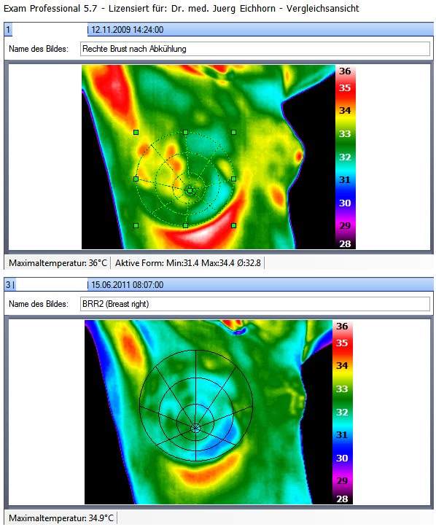
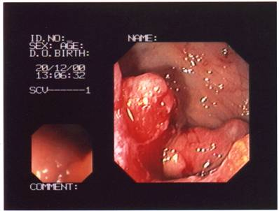
Komplikationen des Übergewichts
Organische Schädigungen
Diabetes mellitus Typ-2 57%
Bluthochdruck 17%
Koronare Herzerkrankung 17%
Gallenwegserkrankungen 30%
Gelenkserkrankungen 14%
Brustkrebs (Östrogendominanz) 11%
Gebärmutterkrebs 11%
Dickdarmkrebs 11%
Bild: links: unbekannt / rechts: Dr. med. Jürg Eichhorn. Wärmebilder

Slide 83
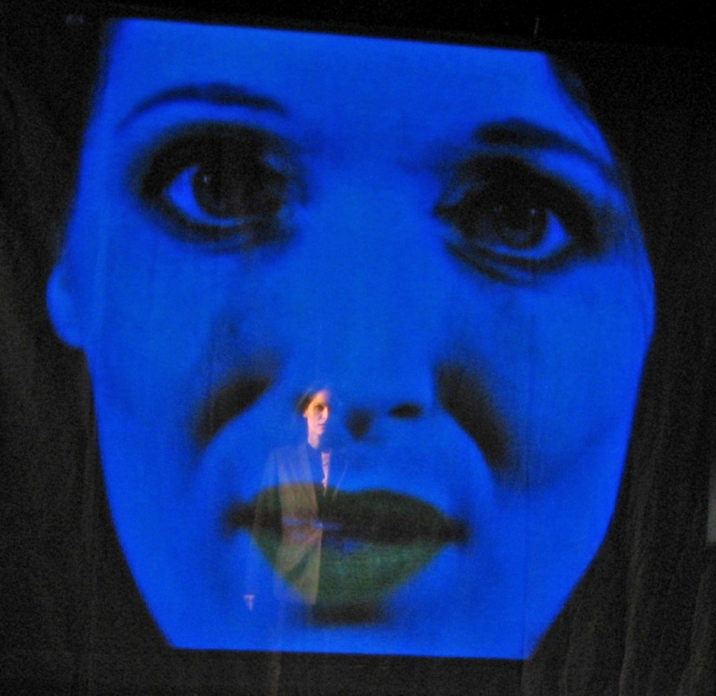
Komplikationen des Übergewichts
Auf der psychischen Ebene
Depression
Körperwahrnehmungsstörung
Beziehungsstörung
Integrationsschwierigkeiten
Vermindertes Selbstwertgefühl
Bild Dr. med. Jürg Eichhorn. Alzheimer Theatervortrag

Slide 84
Stillzeit, Rauchen und Adipositas
Weisse Rasse - langes Stillen - nicht Rauchen = schlanke Kinder

Slide 85
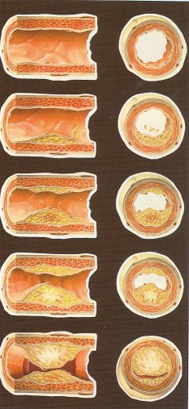
Vom Bauchfett zum Gefässwrack
Der neue Kardiologe ist ein Metabologe
>20% aller Patienten mit akutem Herzinfarkt sind unerkannte Diabetiker
>60% aller Patienten mit KHK, Herzinfarkt, Hirnschlag weisen ein metabolisches Syndrom auf
Die wenigsten Patienten mit Gefässerkrankungen haben nur eine Fettstoffwechselstörung oder einen hohen Bluthochdruck
>80% der Gefässkomplikationen resultieren aus der Ruptur einer instabilen, entzündlichen Plaque und nicht aus einer progredienten Stenose
>60% der Gefässpatienten haben eine polygenetische Prädisposition für Gefässrisiken
Bildquelle: David W. Bilheimer, MD.Regressions of Atherosclerosis. A review of recent findings, their clinical relevance, and future trends

Slide 86
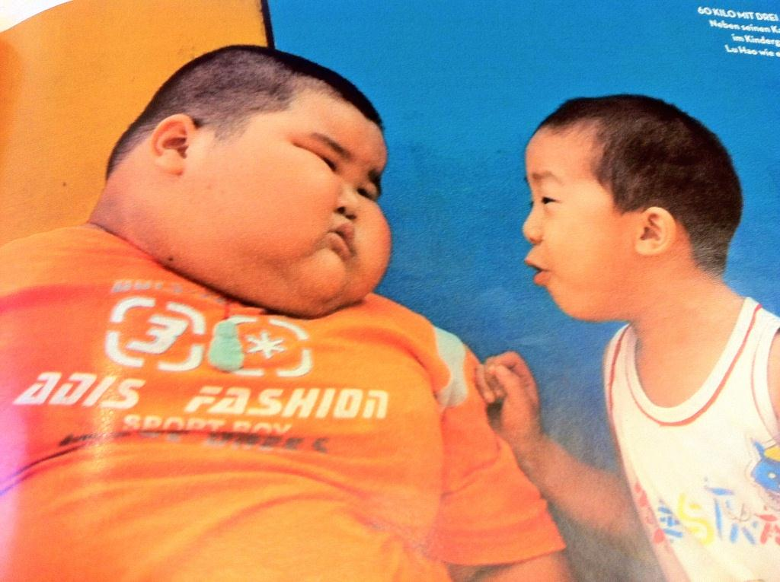
Good News - Bad News
In einigen Jahren werden mehr Menschen an Adipositas versterben, als an den Folgen von Krebserkrankungen und Nikotinkonsum
Gute Nachricht: 10% Gewichtsverlust - Blutdrucksenkung um 13% 10% Gewichtsverlust - Carcinomsenkung um 20%
Bild: Lu Hao -httpswww.jeremiebaldocchiblog.comun-enfant-pesant-60-kg / HGM-PRESS

Slide 87

Ausgangslage
„Adipositas ist die weltweit grösste Epidemie“ (WHO 1997)
Jedes fünfte Kind in Deutschland, Österreich und der Schweiz ist übergewichtig bzw. adipös
Bild © Agnieszka/depositohotos.com

Slide 88
Dickes Kind = Dicker Erwachsener?
80% aller adipöser Kinder nehmen ihr Übergewicht mit ins Erwachsenenalter
80% der Kinder mit übergewichtigen Eltern sind selbst adipös, dagegen nur 20% der Kinder mit schlanken Eltern
Übergewicht kostet die Schweizer jährlich 2.7 Milliarden Franken
Frühzeitige präventive und therapeutische Massnahmen
:

Slide 89
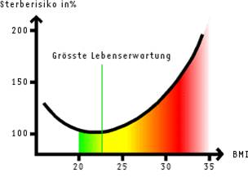
Adipositas und Demenz / Alzheimer
Jeder
Schwedische Langzeitstudie: 260 Frauen über 24 Jahre CT Untersuchung am Studienende (Alter: 70 bis 84 Jahre) BMI > 30 korreliert hoch signifikant mit Atrophie der Temporallappen
Jeder zusätzliche BMI Anstieg um 1 bis 1.5 Punkte erhöht das Risiko des zerebralen Zellenverlustes um 13 bis 15%
Bildquelle: unbekannt

Slide 90
Zunahme der Diabetesfälle: 2000 bis 2010
In den nächsten 10 Jahren wird eine Verdoppelung erwartet
24%
57%
23%
50 %
44%
Bild: unbekannt

Slide 91
Die Kohlenhydratfalle - Insulinresistenz

Slide 92
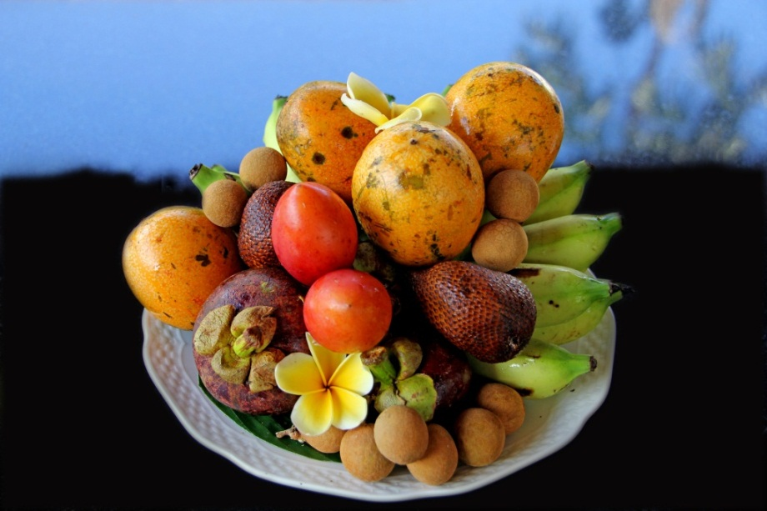
Kohlenhydratreiche Ernährung
Kohlenhydratreiche Ernährung: Folgen
Immerwährender Hunger
Fettansammlung
Entzündung
Bilder: Dr. med. Jürg Eichhorn:

Slide 93
Die Zuckerfallen
Zucker - so weit das Auge reicht…
Produkt Menge Zuckerwürfel Dr. Oetkers Vitalis Knuspermüsli 375 g 26 Coca Cola 1 L 35 Nestlé LC 1 Vanille Joghurt 125 g 6 Haribo Goldbären 200 g 25 Mars Schokoriegel 54 g 12 Heinz Tomatenketchup 500 ml 42 Danone Fruchtzwerg Drink 200 ml 52 Kinderschokolade 100 g 18 Müllermilch-Vanille 400 ml 18
Quelle Prof. Armin Heufelder - Bodenseekongress 2007:

Slide 94

4/5 aller Nahrungsmittel landen im Abfall…
Zuviel Kohlenhydrate und damit zu viel Insulin führen zu Fettsucht
30 Tonnen
feste Nahrung
nimmt der Mensch
im ganzen Leben
zu sich
Dazu trinkt er
50`000
Liter Wasser
Gesamte
Magen-Darmoberfläche:
200-300m²
Bildquelle Katrin Eichhorn, Hongkong

Slide 95
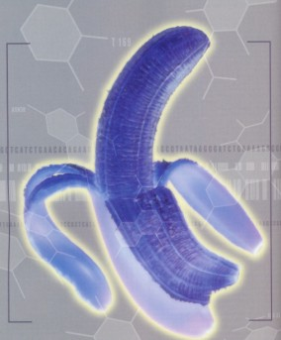
Kohlenhydratfalle
Kohlenhydrate hemmen die Fettverbrennung
Beim Essen von Kohlenhydraten über dem aktuellen Energiebedarf geht die Fettverbrennung für 3 - 4 Stunden auf 0 zurück!
Bildquelle Roche

Slide 96
Insulin - Wo Licht ist, ist auch Schatten
Insulin ist ein Speicherhormon
Insulin bewirkt eine Senkung des Blutzuckers durch die Aufnahme der Kohlenhydrate in die Körperzellen, wo sie in ATP, Energie, umgewandelt werden
Überflüssige Kohlenhydrate werden vom Insulin umgeleitet in Richtung Fettgewebe
Anhaltende, kohlenhydratreiche Ernährung: Die Zelle wehrt ab → Insulinresistenz
Insulinresistenz = Vorstufe zum Diabetes
Auch eine fleischreiche Mahlzeit erhöht den Insulinspiegel

Slide 97

Insulin - Wo Licht ist, ist auch Schatten
Insulin reguliert die Aufnahme von Glucose in die Körperzellen
Nach einer energiefreien Periode von vier Stunden ist die Verbrennung von üblichen Kohlenhydratmengen abgeschlossen und der Insulinspiegel auf den Nüchternwert abgesunken
In dieser Situation hat die Fettverbrennung bereits eingesetzt und es kommen die Vorteile der Low-carb-Diät zum Tragen, sofern auf Kohlenhydrate verzichtet wird
Quelle: Komplement. integr. Med .. 10/2008 Bild: Dr. med. Jürg Eichhorn

Slide 98
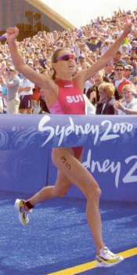
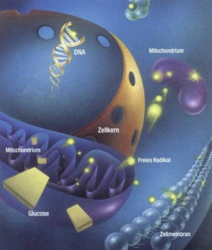

Schnell resorbierbare Kohlenhydrate
Sofortleistung!
Energie
Insulin
Bildquellen Kartoffel (Strassenplakat Swisspatate. Mitte und rechts (MacMahon): unbekannt

Slide 99
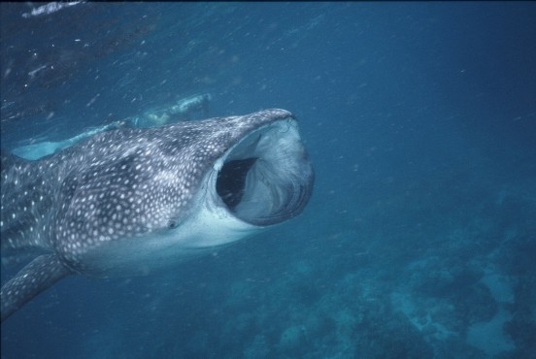


Was passiert, wenn
Sie davon zuviel essen und erst noch schleicht einspeicheln:
Bildquelle unbekannt

Slide 100

Und was passiert, wenn
Sie das oder Ähnliches nach den Spaghetti nicht tun:
Bildquelle Dr. med. Jürg Eichhorn

Slide 101

Und was passiert, wenn
Sie nach den Kohlenhydraten Sesselsport betreiben:
Bildquelle unbekannt

Slide 102

Dann hat man gute Chancen
dick zu werden
Insulin ist auch ein Speicherhormon
Insulin speichert Zucker in Form von Fett und Eiweiss Insulin schleust überschüssiges Fett direkt in die Fettdepots
Folgen: Jedes Milligramm an zuviel Zopf, Gipfelis und Fett wird hier abgelagert
Bildquelle unbekannt

Slide 103

Jetzt entwickelt sich eine Insulinresistenz
Die Zelle macht dicht: «Hausverbot» für das Insulin!
Insulin
Bildquelle:Blumentopfbrot: Dr. med. Jürg Eichhorn. Bild rechts: unbekannt

Slide 104

Zuviel Insulin im Blut: Verheerende Folgen
Insulinresistenz = 30 bis 50% der Bevölkerung
Je mehr Insulin, desto mehr Hunger!
Je mehr Insulin, desto weniger kann „Leptid“ in die Gehirnzellen eindringen
Die Leptine sind es, die uns ein Sättigungsgefühl vermitteln
Auf dem Boden der Insulinresistenz entwickelt sich nun das metabolische Syndrom (MetS)
Das MetS ist eine Stoffwechselentgleisung auf mehreren Ebenen mit verheerenden, sehr weitreichenden Folgen
Bild: Dr. med. Jürg Eichhorn

Slide 105
Das metabolische Syndrom - MetS
Insulinresistenz und Folgen
Fettstoffwechselstörung
Bluthochdruck
Stammfettsucht
Gerinnungsstörungen, Thrombopathie
Diabetes Typ 2
Mikroalbuminurie
Arteriosklerose
Hyperinsulinämie: Entzündung, endotheliale Dysfunktion
PCOS - polyzystisches Ovarialsyndrom
Quelle Prof. Armin Heufelder - Bodenseekongress 2007

Slide 106
Das metabolische Syndrom - MetS
Insulinresistenz und Folgen
Die Leber wird durch hohe freie Fettsäuren (FFS) resistent gegenüber der Wirkung von Insulin: Die Glukoneogenese verläuft ungebremst
Die Muskulatur wird resistent gegenüber der Wirkung von Insulin: Abnehmende Aufnahme und Verstoffwechselung von Glucose
Das Fettgewebe wird resistent gegenüber der Wirkung von Insulin: Ungebremste Lipolyse, erhöhte FFS
Das Hirn wird resistent gegenüber der Wirkung von Insulin und Leptin: Vermehrte Kalorienzufuhr
Störung der gonadotropen Regelkreise durch Leptin
Quelle Prof. Armin Heufelder - Bodenseekongress 2007

Slide 107
Hyperinsulinämie und Morbus Alzheimer
Alzheimer = Amyloidablagerung in den Hirngefässen
Insulin passiert die Blut-Hirn-Schranke
Insulin hemmt im Hirn das beta-Amyloid abbauende DIE
Kohortenstudie an 683 über 65 Jahre alten Menschen ohne Demenz Umfangreiche standardisierte Tests zur Identifikation von Personen, die in < 5.4 Jahren Demenz entwickelten: -149 Personen entwickelten eine Demenz (meist Typ. M. Alzheimer) -39% hatten zu Beginn eine Hyperinsulinämie -Demenzrisiko bei Hyperinsulinämie verdoppelt (HR 2.1) -Je höher die Insulinspiegel, desto höher das Demenzrisiko -Signifikant stärkere Einbusse der Gedächtnisleistung bei Hyperinsulinämie
Quelle: J. Luchsinger et al..Neurology 2004;63;1187-1192

Slide 108
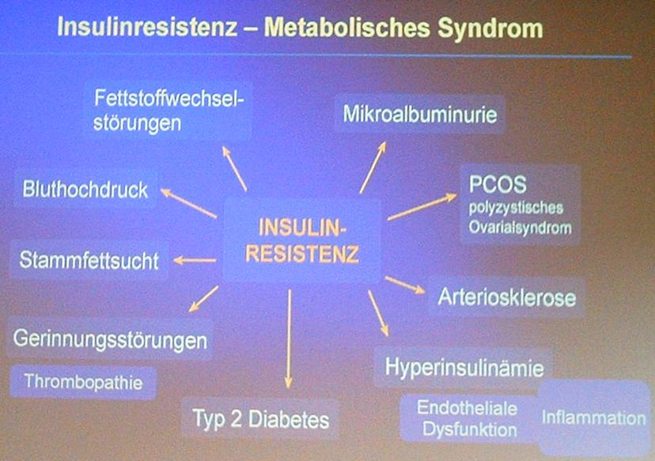
Zuviel Insulin im Blut: Verheerende Folgen
Insulinresistenz = 30-50% der Bevölkerung
Quelle Prof. Armin Heufelder - Bodenseekongress 2007:

Slide 109
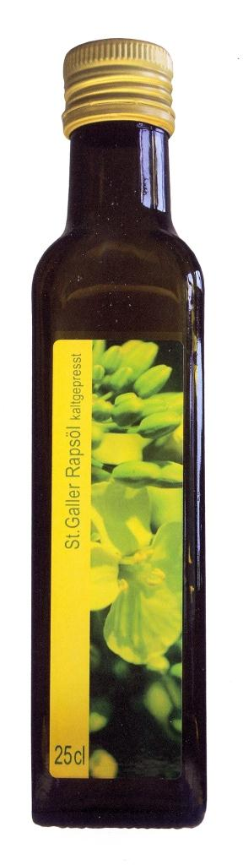
Wichtig zu Wissen: Fett/Öl reduziert Insulin
Gute Wahl
Rapsöl
Olivenöl
Mandeln
Macadamia Nuss
und andere
Bild: Dr. med. Jürg Eichhorn: St.Galler Rapsöl

Slide 110
Das metabolische Syndrom - MetS

Slide 111

Das metabolische Syndrom - MetS
Das MetS - eine Blickdiagnose!
Das tödliche Quartett: Blutdruck - Blutfette - Blutzucker - Gicht
Bildquelle Mitte: www.lustich.de

Slide 112
Das Metabolische Syndrom
MetS - Das tödliche Quartett: Blutdruck - Blutzucker - Blutfette - Gicht
G E N E T I K Erbe
V E R H A L T E N
Körper-
zusam-
men-
setzung
Muskel-
faser-
zusam-
men-
setzung
Hor-
mone
Enzyme
Fehl-
ernäh-
rung
Bewe-
gungs-
mangel
Alkohol
Rauchen
Stress
Ursachen
meta-
bolische
Folgen
Abdominale Adipositas („Bauchfettsucht“)
Insulinresistenz / Hyperinsulinämie
Bildquelle unbekannt

Slide 113
Das metabolische Syndrom - MetS
5 Hauptschädigungen
Fettstoffwechselstörung: Triglyceride erhöht: Blutfetterhöhung nach dem Essen LDL erhöht HDL erniedrigt Fettleber - Bauchfett
Hypertonie Gefässinnenwandschädigungen
Insulinresistenz - Diabetes: Gefäss- und Nervenschädigung
Erhöhte Harnsäure - Gicht: Gichtarthritis - Gichtniere
Hyperkoagulabilität: Thrombosen - Blutgerinnsel

Slide 114
Killer: Metabolisches Syndrom
Das metabolische Syndrom endet tödlich
Verdoppelung der Gesamtsterblichkeit
Erhöhung der herzbedingten Sterblichkeit um den Faktor 3.55
Der Metaboliker ohne Herzinfarkt ist ein vaskuläres Risikofaktoren-Bündel mit hohem Risiko für Herzinfarkt und Schlaganfall
Insulinresistenz ohne Diabetes erhöht das kardiovaskuläre Risiko mindestens 2 bis 3-fach
Der Diabetiker nach Herzinfarkt ist ein kardiovaskulärer Hochrisikopatient mit hoher Sterblichkeit und schlechter Prognose
>80% der Typ 2 Diabetiker sind insulinresistent
Bauchumfang > 100cm: 95% sind insulinresistent!
Quelle Prof. Armin Heufelder - Bodenseekongress 2007 / Jacob S&Marx, N, Internist 2006

Slide 115
Beschwerden des metabolischen Syndroms
Das Spektrum der Beschwerden ist breit
Müdigkeit, Erschöpfung, Antriebsarmut
Heisshunger auf Süsses, Unterzuckerungsgefühle
Starkes Schwitzen
Kurzatmigkeit und Tachykardie bei geringer Belastung
Atempausen im Schlaf: Schlaf-Apnoe Syndrom
Kreuzschmerzen, vor allem im Lendenbereich
Knieschmerzen durch Überlastung und vorzeitige Arthrose
Nachlassende Libido/Potenz
Zunehmende erektile Dysfunktion
Zunehmender Bauchumfang
Quelle Prof. Armin Heufelder - Bodenseekongress 2007

Slide 116
Gestörter Glucose- und Insulinstoffwechsel
Gestörter Glucose- und Insulinstoffwechsel - Die Folgen
Betazelldysfunktion
Unregulierte Insulinfreisetzung
Insulinresistenz von Leber, Muskulatur, Fettgewebe und Gehirn
Ungebremste Glukoneogenese
Vermehrte Glykogenolyse
Gestörte Glucoseverstoffwechselung
Gestörte Wahrnehmung von Appetit und Sättigung im ZNS
Gestörte Inkretinfreisetzung
Hyperleptinämie
Leptinresistenz
Quelle Prof. Armin Heufelder - Bodenseekongress 2007

Slide 117
Gestörter Glucose- und Insulinstoffwechsel
Folgen: Gestörte Blutdruckregulation
Endotheliale Dysfunktion
Vasokonstriktion
Natriumretention bei Hyperinsulinämie
Störung der systemischen und lokalen RAA-Systeme (Renin-Angiotensin-Aldosteron)
Quelle Prof. Armin Heufelder - Bodenseekongress 2007

Slide 118
Gestörter Glucose- und Insulinstoffwechsel
Folgen: Gestörter Fettstoffwechsel
Ungebremste Lipolyse
Lipotoxizität durch hohe freie Fettsäuren
Gesteigerte oxidative Modifikation von Lipoproteinen (oxidiertes LDL)
Erhöhung der Triglyzeride
Abnahme von HDL-Cholesterin
Quelle Prof. Armin Heufelder - Bodenseekongress 2007:

Slide 119
Gestörter Glucose- und Insulinstoffwechsel
Folgen: Entzündung
Anstieg von TNF-alpha, Interleukin-1, Interleukin-6
Zunahme der Insulinresistenz
Störung der hypothalamisch-hypophysären Endorgansteuerung
Entzündungsbedingter Verbrauch von Serotonin-Vorstufen (Tryptophan), Serotoninmangel im Gehirn: Depression
Störung der serotoninenergen-/noradrenergen-/ endocannabioidalen Balance
Quelle Prof. Armin Heufelder - Bodenseekongress 2007

Slide 120
Gestörter Glucose- und Insulinstoffwechsel
Störfaktoren endokriner Rhythmen
Insulin
Leptin
Zytokine
Sonstige Bauchfettmediatoren
Kunstlicht
Nachtarbeit
Fehlernährung
Stress, Noxen
Hypercortisolismus
Freie Fettsäuren
Organverfettung
Quelle Prof. Armin Heufelder - Bodenseekongress 2007

Slide 121
Gestörter Glucose- und Insulinstoffwechsel
Gestörter Steroidhormonstoffwechsel
Quantitative und qualitative Veränderungen der Bindungseiweisse (SHBG, Albumin, CBG,TBG)
Veränderung der Steroidbioverfügbarkeit
Sekundärer und primärer (Mixed) Hypogonadismus
Exzess an bioverfügbarem Cortisol
DHEA Mangel
Gesteigerte lokale/systemische Aromatasekapazität
Quelle Prof. Armin Heufelder - Bodenseekongress 2007

Slide 122
Das metabolische Syndrom - MetS
Das MetS ist messbar - die Definition
Merkmal Diagnostische Grenzwerte
Taillenumfang >88 cm bei Frauen >102 cm bei Männern
HDL-Cholesterin <1.29 mmol/l (50mg/dl) bei Frauen <1.03 mmol/l (40mg/dl) bei Männern
Triglyceride >/= 1.69 mmol/l (150mg/dl)
Blutdruckwerte >/= 130/85 mmHg
Nüchternzucker >/= 6.1 mmol/l (110mg/dl)
Quelle WHO

Slide 123



Das „Metabolische Syndrom“
MetS: Die Therapie
Senkung der Zucker- und Insulinspiegel durch:
Gewichtsreduktion
Steigerung der körperlichen Aktivität
Medikamentöse
Unterstützung
Bild Mitte: Erika Eichhorn / Bildquelle rechts und links: unbekannt

Slide 124
Bauchfett - Ein hormonproduzierendes Organ

Slide 125
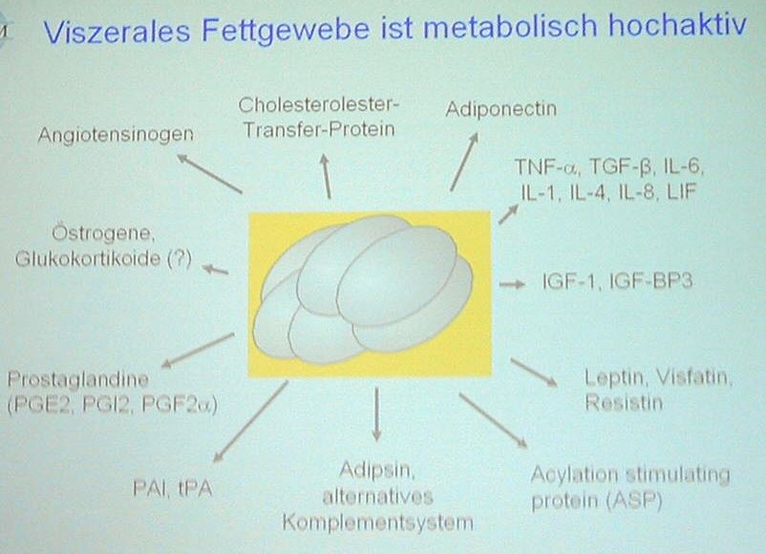
Das metabolische Syndrom - MetS
Das Bauchfett ist ein hormonaktives Organ
Quelle Prof. Armin Heufelder - Bodenseekongress 2007

Slide 126
Bauchfett und Hormone
Das Bauchfett ist ein «hormonaktives Organ»
Cholesterolester-Transferprotein
Adiponectin
Angiotensinogen
Östrogene
Prostaglandine: PGE2, PGI2 (PG12???), PGF2-alpha
Adipsin - alternatives Komplementsystem
Acylation-stimulating-Protein - ASP
Leptin, Visfatin, Resistin
IGF-1, IGF-bP3
TNF-alpha, TG-beta, Interleukin-6, Interleukin-1, Interleukin-4, Interleukin-8, LIF
Quelle Prof. Armin Heufelder - Bodenseekongress 2007

Slide 127
Bauchfett und Hormone
Das Bauchfett ist ein hormonaktives Organ
Insulin ist ständig erhöht → Insulinresistenz
Bioverfügbares Testosteron niedrig
Leptin erhöht und Leptinresistenz im ZNS
Adiponectin ist niedrig
IGF-1 ist niedrig
Cortisol ist erhöht, vor allem im lokalen Fett
DHEA ist niedrig
Quelle Prof. Armin Heufelder - Bodenseekongress 2007

Slide 128
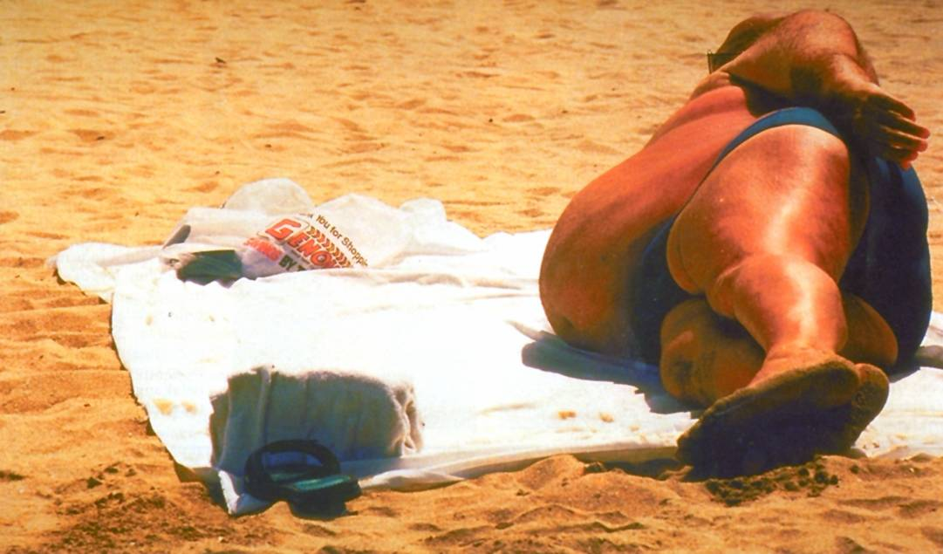
Bauchfett und Hormone
Das Bauchfett ist ein hormonaktives Organ: Die Folgen
Ständige Fettspeicherung
Kein Ingangkommen der Fettverbrennung
Kein Muskelaufbau
Keine Zunahme von Grundumsatz und Thermogenese
Kein Appetit-hemmendes Signal an den Hypothalamus
«Silent inflammation» - die stille Entzündung!
Quelle Prof. Armin Heufelder - Bodenseekongress 2007 / Bildquelle: unbekannt:

Slide 129
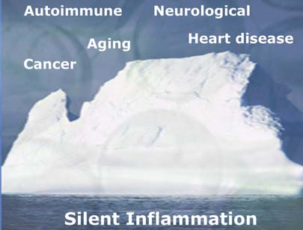
Kampf dem Bauchfett
Das Bauchfett und «silent inflammation»
Adipositas
Typ-2 Diabetes
Herzerkrankungen
Krebs
Morbus Alzheimer
Asthma
Allergien
Entzündungen
Bildquelle: unbekannt

Slide 130
Die Thermogenese - Wärmebildung

Slide 131

Verdauung und Sport = Energieverbrauch
Wo Energie verbraucht wird, entsteht Wärme = Thermogenese
Bild Dr. med. Jürg Eichhorn, Borneo

Slide 132
Verdauung = Energieverbrauch
Der Energieaufwand für die Verdauung der verschiedenen Nahrungsmitteln ist sehr unterschiedlich
Eiweisse benötigen zur Verdauung mehr Energie als Kohlenhydrate und Fette und produzieren demzufolge mehr Wärme
Die Thermogenese hält nach einer proteinreichen Mahlzeit hält etwa doppelt so lange an wie nach einer kalorienmässig identischen kohlenhydrat- oder fettreichen Mahlzeit
Warme bis heisse Nahrungsmitteln erleichtern die Gewichtsreduktion und wirken dem Jo-Jo Effekt wirkungsvoll entgegen
Heisse Nahrungsmitteln und scharfe Gewürze steigern den Energieumsatz
Der vergleichsweise geringe kalorische Mehrverbrauch ist aber kein Freibrief zum Schlemmen

Slide 133

Scharfes heizt uns ein
Thermogenetisch aktive Nahrungsmittel erhöhen den Energieumsatz
Heiss: Pfeffer, Curry, Zimt, Nelken, Knoblauch, Lamm, Huhn, Gebratenes
Warm: Süsskartoffeln, Aprikosen, viele Fleischsorten, Butter, Gekochtes
Neutral: Milch, Nüsse, Ei, Kartoffeln, Kohlgemüse, Karotten
Kühl: Meiste Obstsorten wie Äpfel, Birnen etc., meiste Gemüsesorten, viele Getreide, Salat
Kalt: Bananen, Wassermelonen, Tomaten, bittere Salate, Zitrusfrüchte
In Sesam gegrillte Banane
Bild: Dr. med. Jürg Eichhorn

Slide 134
Am wirkungsvollsten sind die Eiweisse
Thermogenetische Aktivität: Eiweiss > Kohlenhydrate > Fette
Der Körper benötigt zur Eiweissverdauung mehr Energie als bei Kohlenhydraten und Fetten. Versuche haben gezeigt, dass die Wärmeproduktion eines mit Cayenne Pfeffer gewürztem Steak bis 30% betragen kann
Scharfe Gewürze fördern also den Energieumsatz und sind hilfreich bei der Gewichtsreduktion
8-15% der täglich zugeführten Kalorienmenge (Kohlenhydrate, Fette, Eiweisse) werden zur Verdauung und Umsetzung benötigt: Fette: 2.5% Kohlenhydrate: 4-7% Eiweisse: 18-25% Steak mit Cayenne Pfeffer: bis 30%

Slide 135
Chili steigert die Thermogenese
Chili zügelt den Appetit und erhöht den Kalorienverbrauch
Studie an 25 Menschen mit oder ohne Cayennepfeffer (Chilisorte): → Chili erhöhte die Körpertemperatur (Thermogenese) und damit den Kalorienverbrauch → Die Versuchspersonen hatten weniger Lust auf Fettiges, Salziges und Süsses
Quelle «Physiology & Behavior»

Slide 136
Die Dickmacher

Slide 137
Die Übergewichtsepidemie
Was machen wir falsch?
Wir essen zu schnell und stehen unter Dauerstress
Wir essen zu viel im Verhältnis zur geleisteten körperlichen Aktivität
Wir essen zu süss: Kohlenhydratfalle, glykämischer Index, Hyperinsulinismus
Wir essen immer noch zu fett und falsche Fette
Wir essen zu wenig Früchte, Gemüse, Obst und Salat
Wir trinken zu wenig gutes Wasser und zu viel ungeeignete Getränke
Obwohl wir vieles gut und umfassend wissen, mangelt es an der Umsetzung: „Der Geist ist willig, aber das Fleisch ist schwach!“

Slide 138
Die Übergewichtsepidemie
Was machen wir falsch?
Wir lassen uns zu oft verführen: Unkontrollierte Zwischenmahlzeiten
Wir essen unphysiologisch: Auslassen der Morgenmahlzeit Hauptmahlzeit am Abend
Wir lassen uns frusten: Frust - Stress - Kompensation mit Essen
Wir bewegen uns zu wenig: Sitzende Tätigkeit, kein Sport
Wir lernen nichts: Übergewicht in der Familie und wir bemühen uns nicht, es besser zu machen!

Slide 139

Die Dickmacher: Falsches Essverhalten
Die 5 täglichen Todsünden am Esstisch
zu schnell
zu viel
zu oft
zu spät
zu schwer
Bild: Dr. med. Jürg Eichhorn

Slide 140
Die Dickmacher: Falsches Essverhalten
Kardinalfehler: Zu schnell
Wegfall der mechanischen und chemischen Vorverdauung
Überforderung des Verdauungstraktes
Verlust des Sättigungsgefühls
WICHTIG: Bewusstes Kauen und Einspeicheln!

Slide 141
Die Dickmacher: Falsches Essverhalten
Kardinalfehler: Zu viel
Überforderung des Magendarmtraktes
Unvollständige Verdauung
Übergewicht
WICHTIG: Mahlzeit beim 1.Sättigungsgefühl beenden!

Slide 142
Die Dickmacher: Falsches Essverhalten
Kardinalfehler: Zu oft
Unvollständige Entleerung des Magens
Dadurch Förderung der Fehlverdauung
Fehlende Möglichkeit der Selbstreinigung
Förderung der Unterzuckerungsneigung
WICHTIG: 3 Mahlzeiten Zwischenmahlzeiten (nur langsam resorbierbare Kohlenhydrate)

Slide 143
Die Dickmacher: Falsches Essverhalten
Kardinalfehler: Zu spät
Förderung von Gärungs- und Fäulnisprozessen, durch verminderte Verdauungsleistung am Abend und in der Nacht
Chronische Darmschädigung mit Auswirkungen auf den gesamten Organismus
WICHTIG: Nur wenig und leichte Kost abends Abends keine Rohkost, ausser sehr gut gekaut! Abends Keine Energieträger (Kohlenhydrate, Fette)

Slide 144
Die Dickmacher: Softdrinks
Süssgetränke führen zu einer starken Gewichtszunahme
Die Literflasche eines kohlensäurehaltigen, gezuckerten Getränks (gesüsste Softdrinks) enthält ungefähr 60 Würfelzucker
Studienergebnisse zeigen, dass der tägliche Konsum von bereits 0.35 Liter zuckerhaltiger Süssgetränken wie Cola, Sprite, Fanta, Sinalco, Fruchtsäfte, Ice Tea, Alco-Pops etc. zu einer starken Gewichtszunahme führt

Slide 145
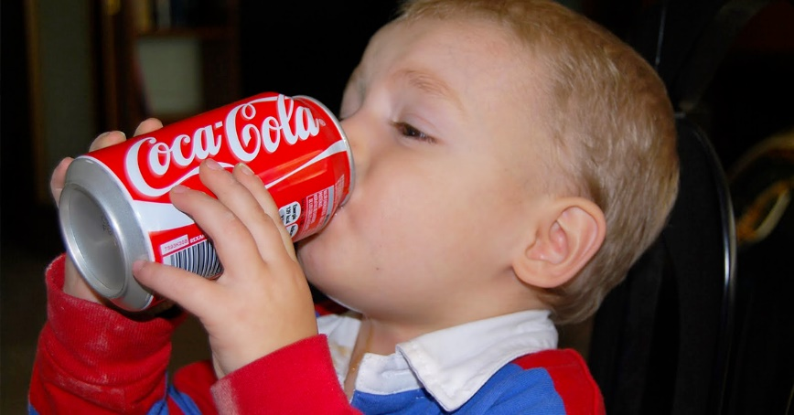
Die Dickmacher: Softdrinks
Colaautomaten in Schulen, Sportplätzen, Kinos etc. gehören in den USA zur Standardausrüstung
Colagetränke gehören bei vielen Kindern zur normalen Ernährung
In den USA entwickeln schon Jugendliche immer öfter Typ-2 Diabetes
Der Konsum der Soft-Drinks ist in den USA in den letzten 20 Jahren um 300% angestiegen
Sie sind damit zu einem nicht wegzudenkenden Umsatzzweig der Getränkeindustrie geworden
Bildquelle: https://lescrieursduweb.com/police-et-justice/un-pere-alcoolique-nourrissait-ses-2-enfants-avec-du-coca-cola/

Slide 146

Die Dickmacher: Fruchtsäfte ohne Ölzusatz!
Rapsöl/Olivenöl im Fruchtsaft verzögert die Kohlenhydrataufnahme
Langsam resorbierbare Kohlenhydrate → Katalysatoren für die Fettverbrennung
Bild Dr. med. Jürg Eichhorn

Slide 147


Die Dickmacher: Früchte
Etliche Früchte sind reich an schnell resorbierbarem Zucker
Bilder Dr. med. Jürg Eichhorn

Slide 148

Dickmacher TV
Kommerzieller Sender - Werbespots: Jeweils ausgesendet am späten Nachmittag, Samstag- und Sonntagvormittag
1600 Werbespots pro Woche
41% für Nahrungs- und Genussmittel
47% davon für Süssigkeiten und Schleckereien
Bildquelle: Vortrag PD Dr. med. Fritz Horber 09/06

Slide 149

Dickmacher TV
Exzessiver Fernsehkonsum verändert Leben und Erleben der betroffenen Kinder. Kinder, die viel fernsehen:
sind seltener zu Fuss oder mit dem Rad unterwegs
führen seltener Gespräche
haben weniger Zeit für Freunde
üben seltener Musikinstrumente
reagieren weniger auf TV Werbung
sind häufiger durch Schule emotional belastet
Bild: HGM-Press

Slide 150
Die Dickmacher: Alkohol
Alkohol ist ein potenter Energielieferant
1 Gramm Alkohol liefert 7.1 kcal, also fast doppelt so viel wie Proteine und Kohlenhydrate
Ein Liter Rotwein (12 Vol.%) enthält 95 Gramm Ethanol = 659 kcal
Ethanol reduziert die Fettsäureverbrennung während mehrerer Stunden um gut einen Drittel und verstärkt dadurch die Fettdepotbildung
Erhöhter Alkoholkonsum fördert die androide Adipositas: Bauchfett
Insgesamt betrachtet, steigert Alkohol das Risiko deutlich, übergewichtig zu werden

Slide 151

Die Dickmacher: Alkohol
Bier im Vergleich….gar nicht so schlecht wie angenommen
Quelle Dr. med. Detlef Pape - GSAAM Kongress 2009

Slide 152
Das Dickmacher-Virus AD-36
Ein Virus führt zu Übergewicht
Schon vor 20 Jahren stellte man überrascht fest, dass gewisse Viren bei Vögeln und Säugetieren zur Bildung von Fettpolstern führen
Der mutmassliche Übeltäter ist das humane Adenovirus-36, kurz AD-36
Die Injektion von AD-36 bei Affen führte zu einer drastischen Gewichtszunahme
Untersuchung an 1000 Testpersonen: Träger von AD-36-Antikörpern als Hinweis auf eine Infektion mit dem Virus waren deutlich öfter übergewichtig
Doch wie kann ein Virus dick machen? Fettzellen vermehren sich, wenn sie AD-36 ausgesetzt werden

Slide 153
Die Übergewichtsepidemie: Wir könnten es richtig machen!

Slide 154




Die neue Nahrungsmittelpyramide
Ohne Bewegung ist alles nichts
Körperliche Aktivität: Täglich, mindestens 30 Minuten
Bildquelle: unbekannt

Slide 155
Die Übergewichtsepidemie
Wir könnten alles richtig machen!
Blabla
Mehr Früchte, Gemüse und Fasern
Weniger
Softdrinks
Weniger Essen während TV
Weniger Alkohol
Weniger Werbung für Nahrungsmittel
Verminderte
Energiezufuhr
Nur gute Fette
und mehr Öle
Kleinere Portionen
Prävention von Übergewicht
Weniger Sitzen
Vermehrter Energieverbrauch
Wandern und Radfahren statt Auto
Vermehrte Bewegung (Phys. Aktivität)
Aktiver Lebensstil
Aktivitäten in Familie
Bewegungsaktivitäten in Schule
Neue Spielplätze
Freizeit- und Weekend-Aktivitäten

Slide 156


Das Genusstraining
Genuss ist abhängig von den Inhaltsstoffen (Qualität), von der Art der Zubereitung und des Präsentierens und mit der Art und Weise wie wir essen (Zeit, Atmosphäre, Attraktivität )
Essen: Mit allen Sinnen
Für das Auge: Farbe, Dekoration, mit Liebe zubereitet und hergerichtet …
Für die Nase: Duftende Nahrungsmittel
Für die Zunge: Süss, sauer, salzig, scharf, bitter …
Für die Hände: Essen mit den Fingern …
Für die Ohren: Ruhe, Musik, Essen im Freien …
Links: Brunnenkresse / Rechts: Holzofenbäcker Christof Engetschwiler, Waldstatt / Bilder Dr. med. Jürg Eichhorn

Slide 157

Pflege der Esskultur
Gutes Essen in Ruhe und mit Musse
Gründliches Kauen und Einspeicheln
Wahrnehmung des Sättigungsreflexes
Petronas Tower, Kualalumpur / Bild Dr. med. Jürg Eichhorn

Slide 158


Ernährung heisst Befriedigung
Essen für das Auge, Essen für den Geist
Nüsslisalatplantage Tomatenplantage - Licorosso
Bilder Dr. med. Jürg Eichhorn / Gemüseplantage Bötsch, Salmsach

Slide 159

Berechtigte Frage: Ist endlich Schluss?
Bildquelle: lustich.de

Slide 160

Ausführliche Informationen zu vielen Themen
www.ever.ch → Medizinwissen

Slide 161
Besten Dank für Ihre Aufmerksamkeit
Dr. med. et Dr. scient. med. Jürg Eichhorn
CH-9100 Herisau
drje49@gmail.com
www.ever.ch

Slide 162
Autor
Dr. med. et Dr. scient. med Jürg Eichhorn
Allgemeine Innere Medizin FMH
Praxis für Allgemeine und Komplementärmedizin
"Im Lindenhof"
Bahnhofstr. 23, CH-9100 Herisau
drje49@gmail.com
www.ever.ch
Traditionelle Chinesische Medizin ASA
Sportmedizin SGSM
Traditionelle Chinesische Medizin ASA
Sportmedizin SGSM
Neuraltherapie SANTH & SRN
Manuelle Medizin SAMM
Ernährungsheilkunde SSAAMP
Orthomolekularmedizin SSAAMP
FXM. Mayr-Arzt (Diplom)
applied kinesiology ICAK-D & ICAK-A
CAS-Genomisch-klinische Medizin
Wissenschaftliches Doktoratsstudium, Dr. scient. med. (UFL)

